Slide 1
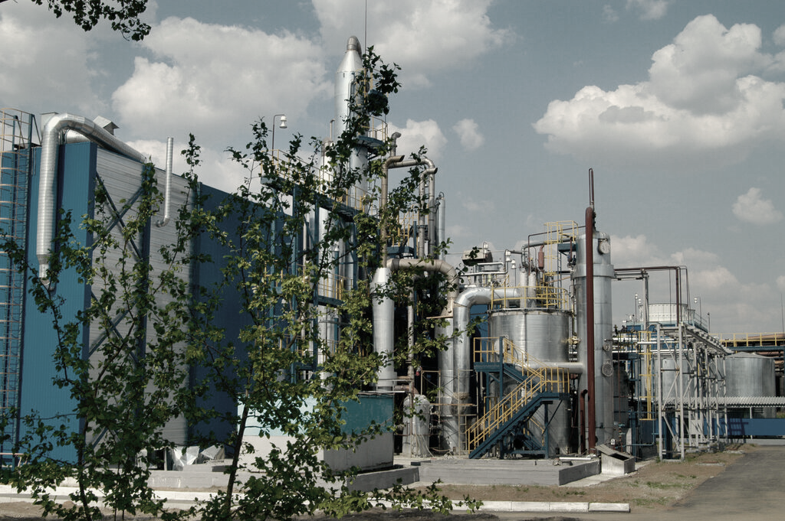
МАСТЕР-ПЛАН ИНДУСТРИАЛЬНОГО ПАРКА «ХИМИЧЕСКИЙ ПАРК ТАГИЛ»
Утверждаю
Генеральный директор
АО УК «Химпарк Тагил»
Гердт И. А.
«__»___________2025 г.

Slide 2

СОДЕРЖАНИЕ
Цель и задачи проекта | 3
Место реализации проекта | 4
Схема обеспечения территории | 5
Схема земельных участков | 7
Схема размещения зданий, строений и сооружений | 37
Поэтажные планы зданий для размещения резидентов | 38
Коммунальная инфраструктура | 68
Схема расположения объектов коммунальной инфраструктуры | 69
Транспортная инфраструктура | 74
Резиденты индустриального парка | 75
Схема размещения резидентов | 80
Схема размещения резидентов – субъектов МСП | 98
Финансово-экономические показатели деятельности управляющей компании | 103
Финансово-экономические показатели деятельности резидентов | 104
Прогноз использования промышленной инфраструктуры | 105

Slide 3
ЦЕЛЬ И ЗАДАЧИ ПРОЕКТА
Основная цель проекта
Реализуемый проект развития Индустриального парка «Химпарк Тагил» представляет собой производственный комплекс, создаваемый для формирования благоприятной среды развития промышленных компаний (резидентов).
Увеличение потенциала регионального и отечественного промышленного производства, а также сокращение издержек в процессе освоения производства промышленной продукции и коммерциализации резидентами полученных производственных результатов.
Задачи проекта
Развитие промышленного потенциала Свердловской области для достижения целевых показателей, утвержденных на период до 2030 года с прогнозом до 2036 года;
Повышение инвестиционной привлекательности Свердловской области, увеличение притока инвестиций резидентов;
Создание благоприятных инфраструктурных и сервисных условий на территории индустриального парка для резидентов.
3

Slide 4
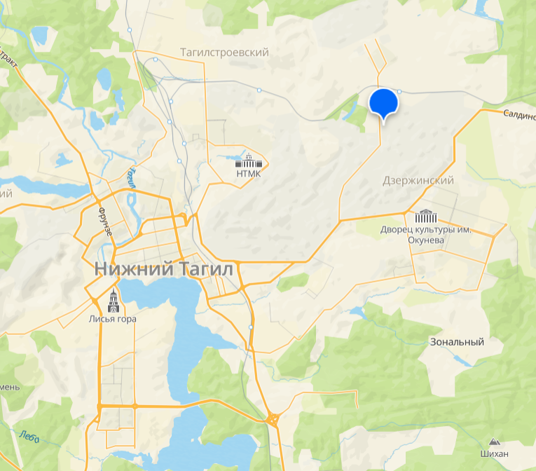
МЕСТО РЕАЛИЗАЦИИ ПРОЕКТА
Индустриальный парк «Химпарк Тагил» расположен в г. Нижний Тагил Свердловской области. Регион является одним из крупнейших производственных центров России и имеет значительный потенциал для развития инновационных промышленных проектов и инициатив, благодаря своему географическому расположению и развитой инфраструктуре.
Индустриальный парк создан на базе ведущего российского производителя синтетических смол и пластмасс – ПАО «Уралхимпласт».
В соответствии со стратегией пространственного развития Российской Федерации на период до 2030 года с прогнозом до 2036 года одним из основных направлений развития Уральского федерального округа является развитие нефтехимической промышленности
Проект развития индустриального парка «Химпарк Тагил» способствует достижению целей пространственного развития страны и повышает конкурентоспособность промышленности Свердловской области.
4

Slide 5
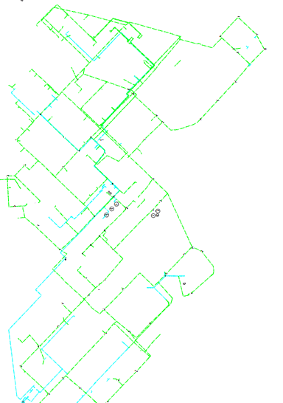
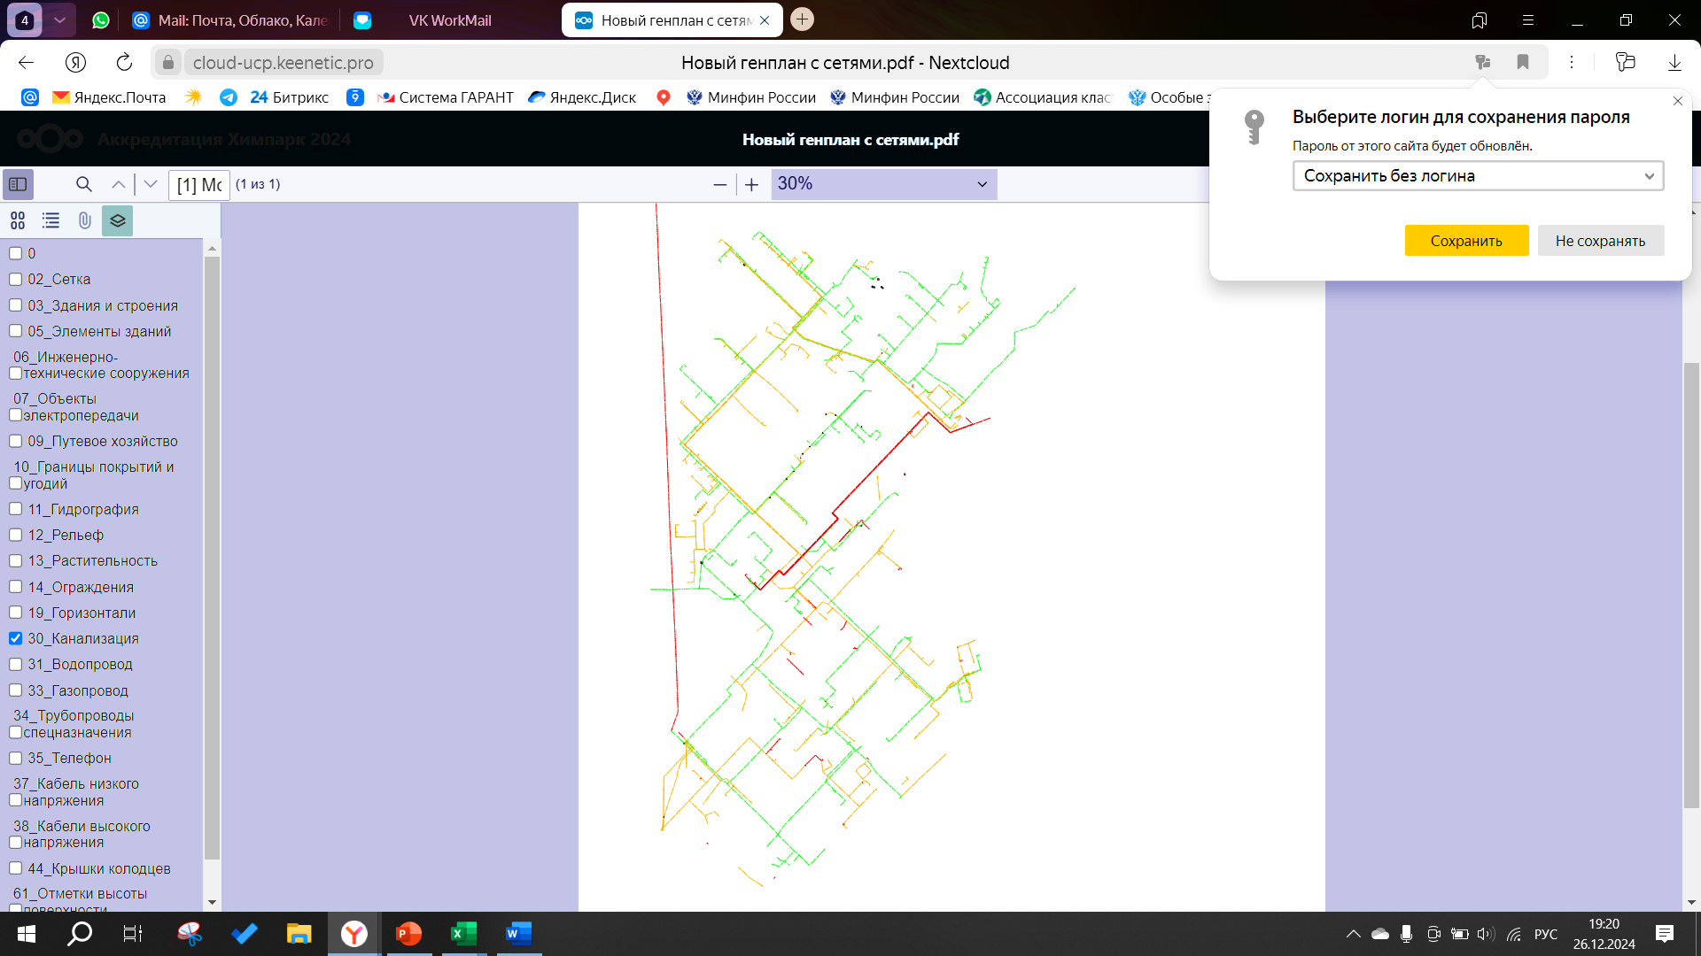
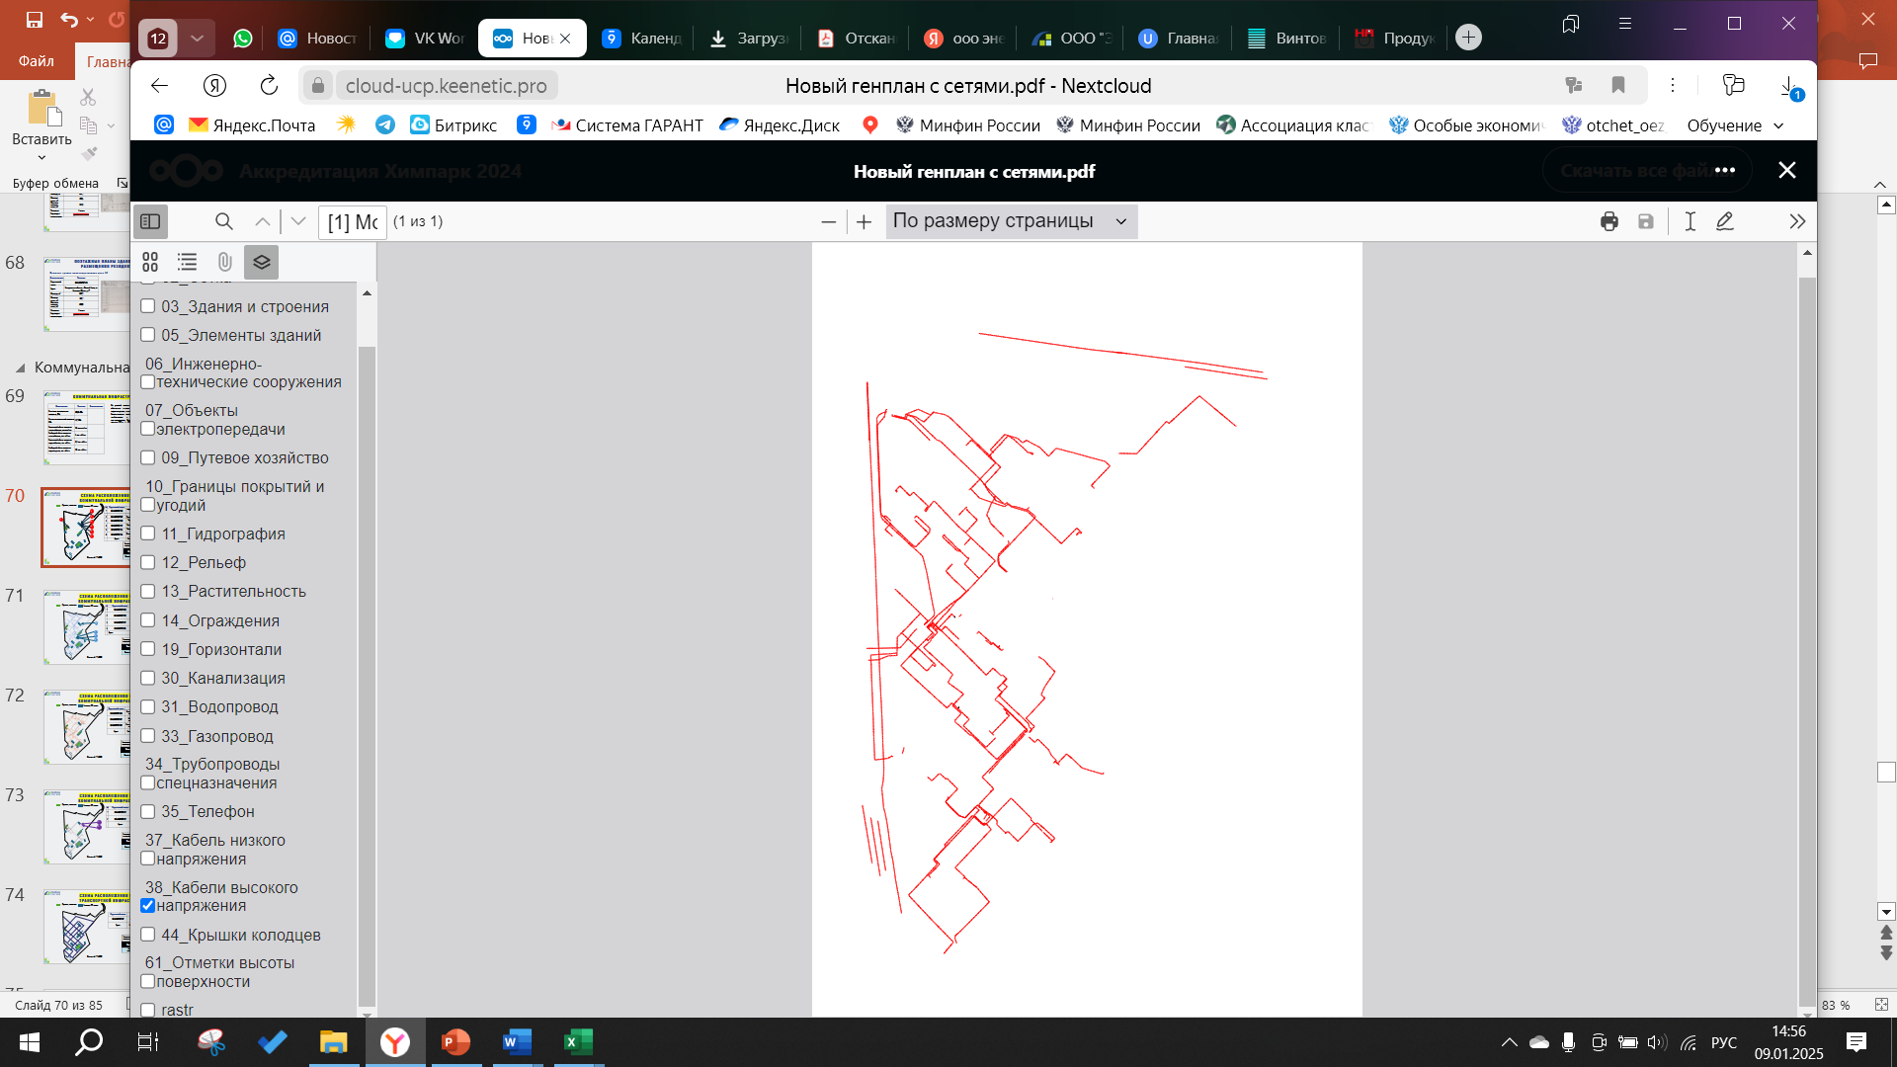
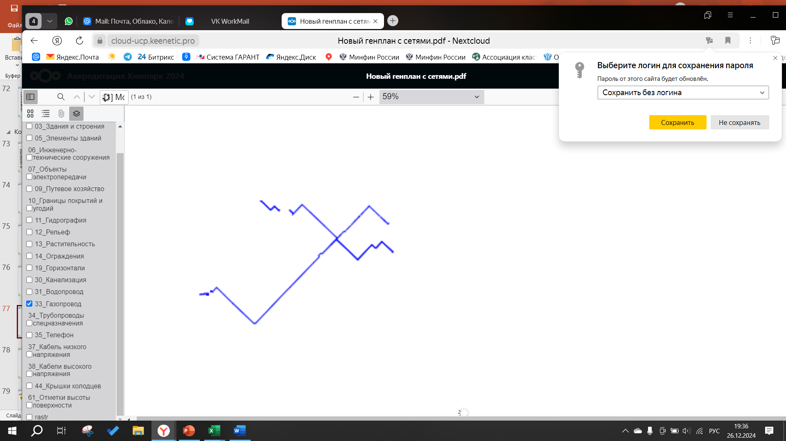
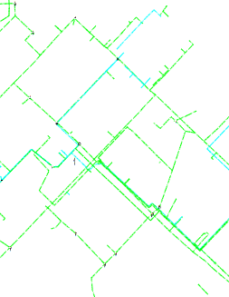







Схема обеспечения территории парка
- Граница ЗУ парка
- Здание, строение
Кадастровые номера и площадь земельных участков парка
1. | 66:56:0401001:95 | - 0,7078 га
2. | 66:56:0401001:103 | - 0,2884 га
3. | 66:56:0401001:256 | - 0,0866 га
4. | 66:56:0401001:843 | - 0,3865 га
5. | 66:56:0401001:845 | - 0,1395 га
6. | 66:56:0401001:846 | - 0,1989 га
7. | 66:56:0401001:159 | - 0,394 га
8. | 66:56:0401001:834 | - 0,6402 га
9. | 66:56:0401001:851 | - 1,5858 га
10. | 66:56:0401001:886 | - 0,4018 га
11. | 66:56:0401001:887 | - 0,3445 га
12. | 66:56:0401001:888 | - 0,3392 га
13. | 66:56:0401001:101 | - 0,5651 га
14. | 66:56:0401001:826 | - 0,096 га
15. | 66:56:0401001:110 | - 0,2548 га
16. | 66:56:0401001:912 | - 0,4541 га
17. | 66:56:0401001:827 | - 0,053 га
18. | 66:56:0401001:96 | - 0,1543 га
19. | 66:56:0401001:108 | - 0,2624 га
20. | 66:56:0401001:109 | - 0,2622 га
21. | 66:56:0401001:112 | - 0,0991 га
22. | 66:56:0401001:117 | - 0,1267 га
23. | 66:56:0401001:118 | - 0,212 га
24. | 66:56:0401001:140 | - 0,0211 га
25. | 66:56:0401001:143 | - 0,0069 га
26. | 66:56:0401001:144 | - 0,0347 га
27. | 66:56:0401001:163 | - 0,086 га
28. | 66:56:0401001:819 | - 0,0883 га
3
4
3
2
1
13
6
5
10
11
17
2
7
14
6
8
9
Общая площадь ЗУ – 8,2899 га
Полезная площадь ЗУ – 6,78 га (81,8% от общей)
Полезная площадь ЗУ для резидентов – 6,78 га (100% от полезной)
15
5
10
9
Здания и сооружения парка
1
16
№ | Кадастровый номер объекта | Наименование объекта | Площадь, м2
1 | 66:56:0401001:1077 | Сооружение разливочной | 429
2 | 66:56:0401001:1039 | Нежилое здание административно-бытового корпуса (АБК) | 1394,7
3 | 66:56:0401001:262 | Нежилое здание известкового молока | 385,7
4 | 66:56:0401001:680 | Нежилое здание склада древмуки | 4326
5 | 66:56:0401001:715 | Нежилое здание цеха № 04/3 | 16471,7
6 | 66:56:0401001:714 | Нежилое здание цеха № 33 со строением склада железа | 4564,7
7 | 66:56:0401001:696 | Нежилое здание поликлиники | 1100,1
8 | 66:56:0401001:785 | Нежилое здание водолечебницы с двумя пристроями | 392,7
9 | 66:56:0401001:735 | Нежилое здание промывки цистерн цеха № 02/3 | 1482,2
10 | 66:56:0401001:724 | Нежилое здание производственное цеха 32 | 4341.1
11 | 66:56:0401001:734 | Нежилое Здание производственное цеха № 02/2 | 4984
11
4
19
20
7
8
12
23
21
26
24
18
27
28
25
22
Масштаб 1:15000
Кадастровые номера и схема объектов коммунальной и транспортной инфраструктуры представлены на слайде №6
Общая площадь зданий – 40 497,6 м2
Полезная площадь зданий – 32 634,5 м2
5

Slide 6
Схема обеспечения территории парка (продолжение)
- Граница ЗУ парка
- Здание, строение
11
3
2
1
2
3
6
4
5
6
№ | Кадастровый номер | Наименование
1 | 66:56:0401001:283 | Подземные электрические кабельные сети, литер 1
2 | 66:56:0401001:682 | Здание трансформаторной подстанции № 9
3 | 66:56:0401001:700 | Здание центральной распределительной подстанции №1
4 | 66:56:0401001:753 | Здание главной понизительной подстанции №2 цеха №34/1
5 | 66:56:0401001:754 | Центральная распределительная подстанция №2 цеха №34/1
6 | 66:56:0401001:289 | Сеть трубопроводов пожарохозяйственной воды
7 | 66:56:0401001:766 | Здание станции речной воды 3 подъема цеха № 36/4
8 | 66:56:0401001:286 | Сеть трубопроводов хозфекальной канализации с резервуарами
9 | 66:56:0401001:287 | Сеть трубопроводов ливневой канализации с резервуарами
10 | 66:56:0401001:281 | Автомобильная дорога
11 | 66:56:0401001:722 | Здание газораспределительного пункта
12 | 66:56:0401001:740 | Здание главного газораспределительного пункта цеха №
13 | инв.№130000304 | Главный трубопровод природного газа
14 | инв.№130000314 | Главный трубопровод горячей воды (отопление) 15533 п/м
15 | инв.№130000307 | Главный трубопровод пара 29АТМ 4460 п/м
16 | инв.№130000308 | Главный трубопровод пара 9АТМ 8320 п/м
17 | инв.№130000250 | Tрубопровод пара и теплофицированной воды трубы стальные L=2KM
10
1
Объекты электроснабжения
9
7
17
7
Объекты водоснабжения
8
12
8
5
Объекты водоотведения
10
9
14
Дороги
16
Объекты газоснабжения
11
4
Объекты теплоснабжения
13
15
Коммунальная инфраструктура:
Электроснабжение – 60 МВт
Водоснабжение – 433 м3 /час
Водоотведение - 4458 м3 /час
Газоснабжение – 5 833,33. м3/час
Транспортная инфраструктура
Внутренние проезды – 1 583 м
Масштаб 1:15000
Кадастровые номера зданий и строений представлены на слайде №5
6

Slide 7
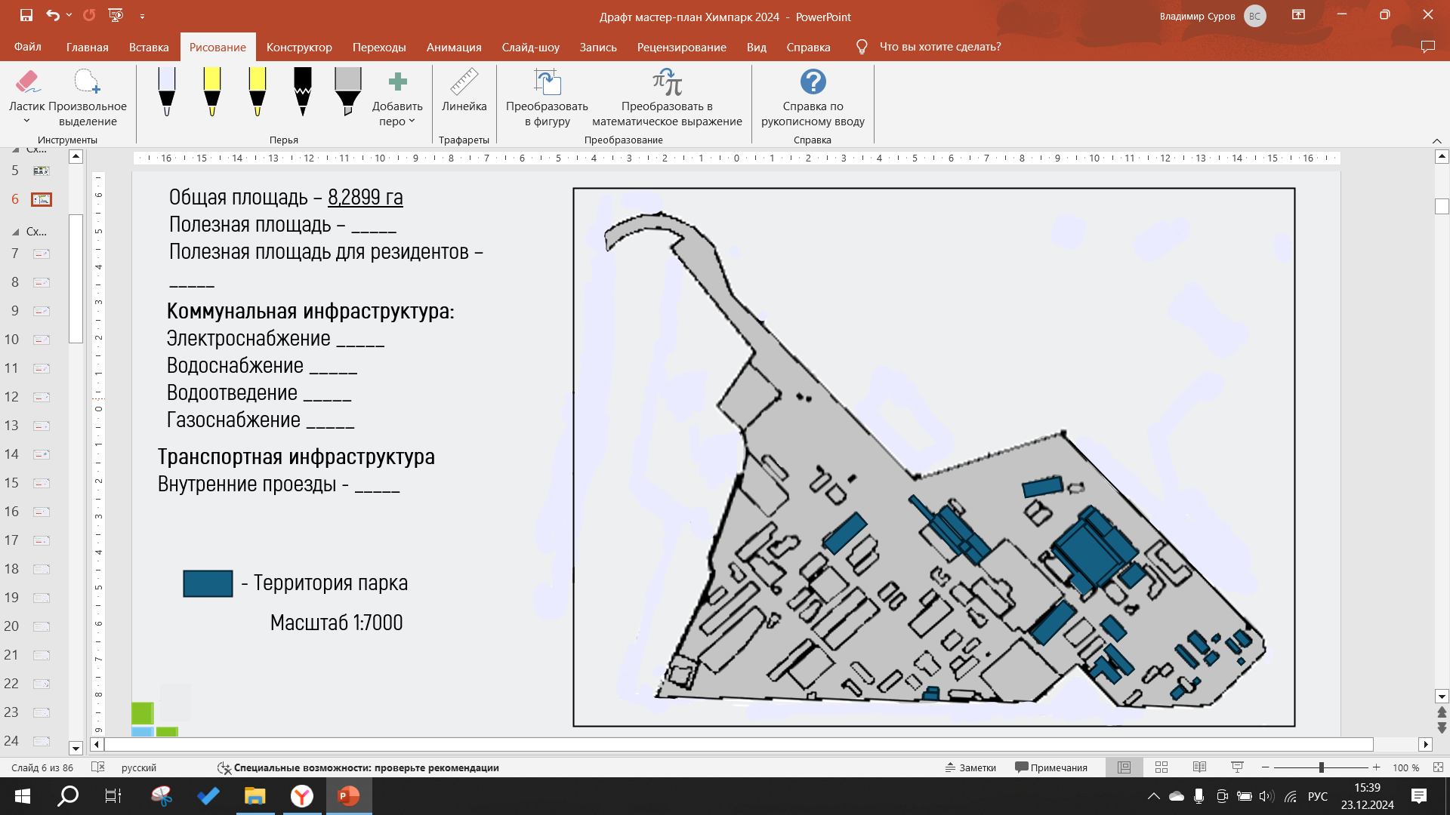
СХЕМА ЗЕМЕЛЬНЫХ УЧАСТКОВ
3
6
1
11
16
10
9
7
8
12
15
20
- Территория парка
18
Масштаб 1:9000
5
23
2
26
4
27
13
28
19
22
17
1215 м
25
Нумерация ЗУ на схеме представлена в соответствии с Таблицей на слайде №7
14
24
- Территория парка
21
7

Slide 8
ОСНОВНЫЕ ХАРАКТЕРИСТИКИ ОБЕСПЕЧЕННОСТИ ЗЕМЕЛЬНЫМИ УЧАСТКАМИ
1. | 66:56:0401001:95 | - 0,7078 га
2. | 66:56:0401001:103 | - 0,2884 га
3. | 66:56:0401001:256 | - 0,0866 га
4. | 66:56:0401001:843 | - 0,3865 га
5. | 66:56:0401001:845 | - 0,1395 га
6. | 66:56:0401001:846 | - 0,1989 га
7. | 66:56:0401001:159 | - 0,394 га
8. | 66:56:0401001:834 | - 0,6402 га
9. | 66:56:0401001:851 | - 1,5858 га
10. | 66:56:0401001:886 | - 0,4018 га
11. | 66:56:0401001:887 | - 0,3445 га
12. | 66:56:0401001:888 | - 0,3392 га
13. | 66:56:0401001:101 | - 0,5651 га
14. | 66:56:0401001:826 | - 0,096 га
15. | 66:56:0401001:110 | - 0,2548 га
16. | 66:56:0401001:912 | - 0,4541 га
17. | 66:56:0401001:827 | - 0,053 га
18. | 66:56:0401001:96 | - 0,1543 га
19. | 66:56:0401001:108 | - 0,2624 га
20. | 66:56:0401001:109 | - 0,2622 га
21. | 66:56:0401001:112 | - 0,0991 га
22. | 66:56:0401001:117 | - 0,1267 га
23. | 66:56:0401001:118 | - 0,212 га
24. | 66:56:0401001:140 | - 0,0211 га
25. | 66:56:0401001:143 | - 0,0069 га
26. | 66:56:0401001:144 | - 0,0347 га
27. | 66:56:0401001:163 | - 0,086 га
28. | 66:56:0401001:819 | - 0,0883 га
Общая площадь ЗУ – 8,2899 га
Общая площадь ЗУ – 8,2899 га
Полезная площадь ЗУ – 6,78 га
Полезная площадь ЗУ для резидентов – 6,78 га
8

Slide 9
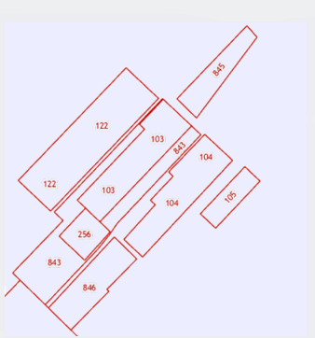

СХЕМА ЗЕМЕЛЬНЫХ УЧАСТКОВ
Характеристика | Значение
Кадастровый номер | 66:56:0401001:103
Адрес | обл. Свердловская, г. Нижний Тагил, ш. Северное, дом 21
Площадь | 0,2884 га
Категория земель | Земли населенных пунктов
Разрешенное использование | для эксплуатации промплощадки с железнодорожными путями
Право УК на объект | Собственность ООО «УХП-АМДОР» (договор купли-продажи № У-149 от «31» марта 2013 г.)
- Граница ЗУ
Масштаб 1:2500
9

Slide 10

СХЕМА ЗЕМЕЛЬНЫХ УЧАСТКОВ
Характеристика | Значение
Кадастровый номер | 66:56:0401001:256
Адрес | Свердловская область, г. Нижний Тагил, Северное шоссе, 21
Площадь | 0,0866 га
Категория земель | Земли населенных пунктов
Разрешенное использование | для эксплуатации промплощадки с железнодорожными путями
Право УК на объект | Собственность ООО «УХП-АМДОР» (договор купли-продажи № У-32 от «31» января 2014 г.)
- Граница ЗУ
Масштаб 1:2500
10

Slide 11

СХЕМА ЗЕМЕЛЬНЫХ УЧАСТКОВ
Характеристика | Значение
Кадастровый номер | 66:56:0401001:843
Адрес | Свердловская область, г. Нижний Тагил, Северное шоссе, 21, строение 1
Площадь | 0,3865 га
Категория земель | Земли населенных пунктов
Разрешенное использование | для эксплуатации промплощадки с железнодорожными путями
Право УК на объект | Собственность ООО «УХП-АМДОР» (договор купли-продажи № У-65 от «30» марта 2016 г.)
- Граница ЗУ
Масштаб 1:2500
11

Slide 12

СХЕМА ЗЕМЕЛЬНЫХ УЧАСТКОВ
Характеристика | Значение
Кадастровый номер | 66:56:0401001:845
Адрес | Свердловская область, г. Нижний Тагил, Северное шоссе, 21, строение 3
Площадь | 0,1395 га
Категория земель | Земли населенных пунктов
Разрешенное использование | для эксплуатации промплощадки с железнодорожными путями
Право УК на объект | Собственность ООО «УХП-АМДОР» (договор купли-продажи № У-65 от «30» марта 2016 г.)
- Граница ЗУ
Масштаб 1:2500
12

Slide 13

СХЕМА ЗЕМЕЛЬНЫХ УЧАСТКОВ
Характеристика | Значение
Кадастровый номер | 66:56:0401001:846
Адрес | Свердловская область, г. Нижний Тагил, Северное шоссе, 21, строение 2
Площадь | 0,1989 га
Категория земель | Земли населенных пунктов
Разрешенное использование | для эксплуатации промплощадки с железнодорожными путями
Право УК на объект | Собственность ООО «УХП-АМДОР» (договор купли-продажи № У-65 от «30» марта 2016 г.)
- Граница ЗУ
Масштаб 1:2500
13

Slide 14
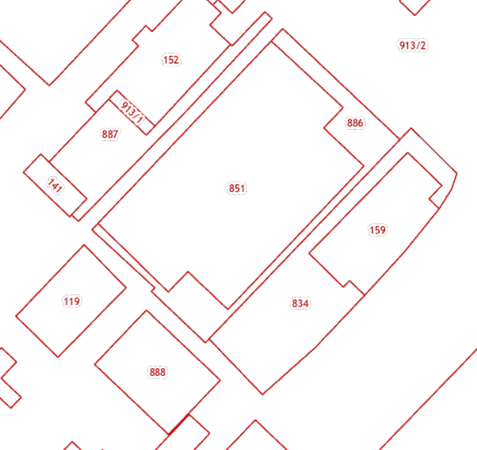

СХЕМА ЗЕМЕЛЬНЫХ УЧАСТКОВ
Характеристика | Значение
Кадастровый номер | 66:56:0401001:159
Адрес | обл. Свердловская, г. Нижний Тагил, ш. Северное, дом 21
Площадь | 0,3940 га
Категория земель | Земли населенных пунктов
Разрешенное использование | для эксплуатации промплощадки с железнодорожными путями
Право УК на объект | Собственность ООО "УХП - ХА" (договор купли-продажи № У-284 от «20» ноября 2015 г.)
- Граница ЗУ
Масштаб 1:2500
14

Slide 15
СХЕМА ЗЕМЕЛЬНЫХ УЧАСТКОВ
Характеристика | Значение
Кадастровый номер | 66:56:0401001:834
Адрес | Свердловская область, г. Нижний Тагил, Северное шоссе, 21
Площадь | 0,6402 га
Категория земель | Земли населенных пунктов
Разрешенное использование | для эксплуатации промплощадки с железнодорожными путями
Право УК на объект | Собственность ООО "УХП - ХА" (договор купли-продажи № У-284 от «20» ноября 2015 г.)
- Граница ЗУ
Масштаб 1:2500
15

Slide 16

СХЕМА ЗЕМЕЛЬНЫХ УЧАСТКОВ
Характеристика | Значение
Кадастровый номер | 66:56:0401001:851
Адрес | Свердловская область, г. Нижний Тагил, ш. Северное, 21р
Площадь | 1,5858 га
Категория земель | Земли населенных пунктов
Разрешенное использование | для эксплуатации промплощадки с железнодорожными путями
Право УК на объект | Собственность ООО "УХП - ХА" (договор купли-продажи № У-600/17 от «29» ноября 2017 г.)
- Граница ЗУ
Масштаб 1:2500
16

Slide 17
СХЕМА ЗЕМЕЛЬНЫХ УЧАСТКОВ
Характеристика | Значение
Кадастровый номер | 66:56:0401001:886
Адрес | Российская Федерация, Свердловская область, г. Нижний Тагил, Северное шоссе, 21т
Площадь | 0,4018 га
Категория земель | Земли населенных пунктов
Разрешенное использование | для эксплуатации промплощадки с железнодорожными путями
Право УК на объект | Собственность ООО "УХП - ХА" (договор купли-продажи № У-600/17 от «29» ноября 2017 г.)
- Граница ЗУ
Масштаб 1:2500
17

Slide 18
СХЕМА ЗЕМЕЛЬНЫХ УЧАСТКОВ
Характеристика | Значение
Кадастровый номер | 66:56:0401001:887
Адрес | Российская Федерация, Свердловская область, г. Нижний Тагил, Северное шоссе, 21у
Площадь | 0,3445 га
Категория земель | Земли населенных пунктов
Разрешенное использование | для эксплуатации промплощадки с железнодорожными путями
Право УК на объект | Собственность ООО "УХП - ХА" (договор купли-продажи № У-600/17 от «29» ноября 2017 г.)
- Граница ЗУ
Масштаб 1:2500
18

Slide 19
СХЕМА ЗЕМЕЛЬНЫХ УЧАСТКОВ
Характеристика | Значение
Кадастровый номер | 66:56:0401001:888
Адрес | Российская Федерация, Свердловская область, г. Нижний Тагил, Северное шоссе, 21с
Площадь | 0,3392 га
Категория земель | Земли населенных пунктов
Разрешенное использование | для эксплуатации промплощадки с железнодорожными путями
Право УК на объект | Собственность ООО "УХП - ХА" (договор купли-продажи № У-600/17 от «29» ноября 2017 г.)
- Граница ЗУ
Масштаб 1:2500
19

Slide 20
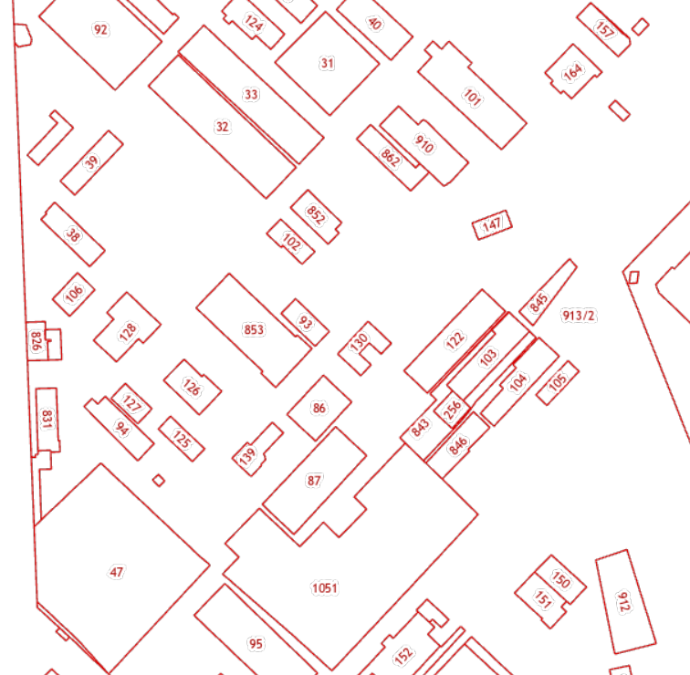
СХЕМА ЗЕМЕЛЬНЫХ УЧАСТКОВ
Характеристика | Значение
Кадастровый номер | 66:56:0401001:101
Адрес | обл. Свердловская, г. Нижний Тагил, ш. Северное, дом 21
Площадь | 0,5651 га
Категория земель | Земли населенных пунктов
Разрешенное использование | для эксплуатации промплощадки с железнодорожными путями
Право УК на объект | Собственность
- Граница ЗУ
Масштаб 1:4500
20

Slide 21
СХЕМА ЗЕМЕЛЬНЫХ УЧАСТКОВ
Характеристика | Значение
Кадастровый номер | 66:56:0401001:826
Адрес | Свердловская область, г. Нижний Тагил, Северное шоссе, 21
Площадь | 0,0960 га
Категория земель | Земли населенных пунктов
Разрешенное использование | для эксплуатации промплощадки с железнодорожными путями
Право УК на объект | Собственность
- Граница ЗУ
Масштаб 1:4500
21

Slide 22
СХЕМА ЗЕМЕЛЬНЫХ УЧАСТКОВ
Характеристика | Значение
Кадастровый номер | 66:56:0401001:912
Адрес | Свердловская область, г. Нижний Тагил, Северное шоссе, 21
Площадь | 0,4541 га
Категория земель | Земли населенных пунктов
Разрешенное использование | для эксплуатации промплощадки с железнодорожными путями
Право УК на объект | Собственность
- Граница ЗУ
Масштаб 1:4500
22

Slide 23
СХЕМА ЗЕМЕЛЬНЫХ УЧАСТКОВ
Характеристика | Значение
Кадастровый номер | 66:56:0401001:827
Адрес | Свердловская область, г. Нижний Тагил, Северное шоссе, 21
Площадь | 0,053 га
Категория земель | Земли населенных пунктов
Разрешенное использование | для эксплуатации промплощадки с железнодорожными путями
Право УК на объект | Собственность
- Граница ЗУ
Масштаб 1:4500
23

Slide 24
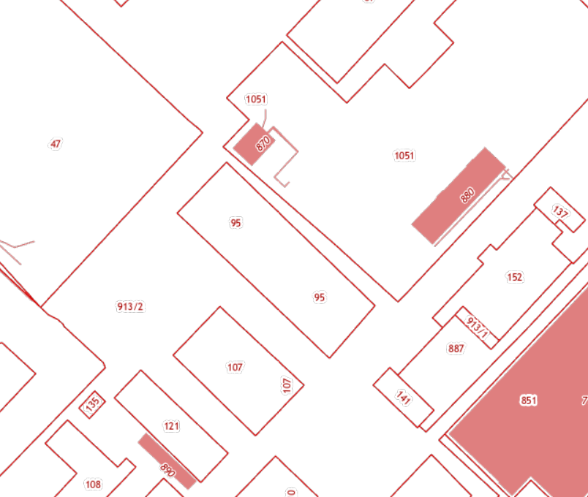
СХЕМА ЗЕМЕЛЬНЫХ УЧАСТКОВ
Характеристика | Значение
Кадастровый номер | 66:56:0401001:95
Адрес | обл. Свердловская, г. Нижний Тагил, ш. Северное, дом 21
Площадь | 0,7078 га
Категория земель | Земли населенных пунктов
Разрешенное использование | для эксплуатации промплощадки с железнодорожными путями
Право УК на объект | Согласно агентскому договору №509-У от 10 января 2012 г (ДС №2 от 10 декабря 2024 г.)
- Граница ЗУ
Масштаб 1:2500
24

Slide 25
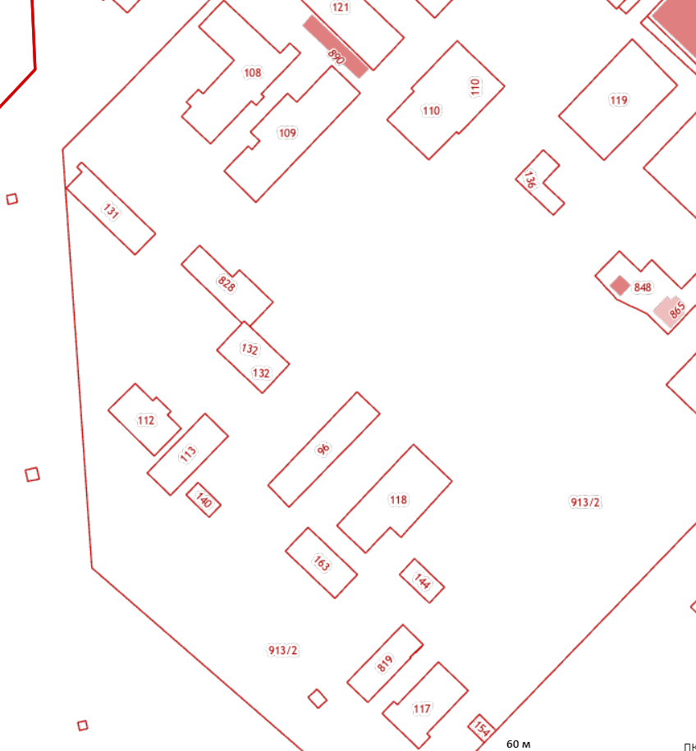
СХЕМА ЗЕМЕЛЬНЫХ УЧАСТКОВ
Характеристика | Значение
Кадастровый номер | 66:56:0401001:96
Адрес | Свердловская область, г. Нижний Тагил, Северное шоссе, 21
Площадь | 0,1543 га
Категория земель | Земли населенных пунктов
Разрешенное использование | для эксплуатации промплощадки с железнодорожными путями
Право УК на объект | Согласно агентскому договору №509-У от 10 января 2012 г (ДС №2 от 10 декабря 2024 г.)
- Граница ЗУ
Масштаб 1:4500
25

Slide 26

СХЕМА ЗЕМЕЛЬНЫХ УЧАСТКОВ
Характеристика | Значение
Кадастровый номер | 66:56:0401001:108
Адрес | Свердловская область, г. Нижний Тагил, Северное шоссе, 21
Площадь | 0,2624 га
Категория земель | Земли населенных пунктов
Разрешенное использование | для эксплуатации промплощадки с железнодорожными путями
Право УК на объект | Согласно агентскому договору №509-У от 10 января 2012 г (ДС №2 от 10 декабря 2024 г.)
- Граница ЗУ
Масштаб 1:4500
26

Slide 27
СХЕМА ЗЕМЕЛЬНЫХ УЧАСТКОВ
Характеристика | Значение
Кадастровый номер | 66:56:0401001:109
Адрес | Свердловская область, г. Нижний Тагил, Северное шоссе, 21
Площадь | 0,2622 га
Категория земель | Земли населенных пунктов
Разрешенное использование | для эксплуатации промплощадки с железнодорожными путями
Право УК на объект | Согласно агентскому договору №509-У от 10 января 2012 г (ДС №2 от 10 декабря 2024 г.)
- Граница ЗУ
Масштаб 1:4500
27

Slide 28
СХЕМА ЗЕМЕЛЬНЫХ УЧАСТКОВ
Характеристика | Значение
Кадастровый номер | 66:56:0401001:110
Адрес | Свердловская область, г. Нижний Тагил, Северное шоссе, 21
Площадь | 0,2548 га
Категория земель | Земли населенных пунктов
Разрешенное использование | для эксплуатации промплощадки с железнодорожными путями
Право УК на объект | Согласно агентскому договору №509-У от 10 января 2012 г (ДС №2 от 10 декабря 2024 г.)
- Граница ЗУ
Масштаб 1:4500
28

Slide 29
СХЕМА ЗЕМЕЛЬНЫХ УЧАСТКОВ
Характеристика | Значение
Кадастровый номер | 66:56:0401001:112
Адрес | Свердловская область, г. Нижний Тагил, Северное шоссе, 21
Площадь | 0,0991 га
Категория земель | Земли населенных пунктов
Разрешенное использование | для эксплуатации промплощадки с железнодорожными путями
Право УК на объект | Согласно агентскому договору №509-У от 10 января 2012 г (ДС №2 от 10 декабря 2024 г.)
- Граница ЗУ
Масштаб 1:4500
29

Slide 30
СХЕМА ЗЕМЕЛЬНЫХ УЧАСТКОВ
Характеристика | Значение
Кадастровый номер | 66:56:0401001:117
Адрес | Свердловская область, г. Нижний Тагил, Северное шоссе, 21
Площадь | 0,1267 га
Категория земель | Земли населенных пунктов
Разрешенное использование | для эксплуатации промплощадки с железнодорожными путями
Право УК на объект | Согласно агентскому договору №509-У от 10 января 2012 г (ДС №2 от 10 декабря 2024 г.)
- Граница ЗУ
Масштаб 1:4500
30

Slide 31
СХЕМА ЗЕМЕЛЬНЫХ УЧАСТКОВ
Характеристика | Значение
Кадастровый номер | 66:56:0401001:118
Адрес | Свердловская область, г. Нижний Тагил, Северное шоссе, 21
Площадь | 0,212 га
Категория земель | Земли населенных пунктов
Разрешенное использование | для эксплуатации промплощадки с железнодорожными путями
Право УК на объект | Согласно агентскому договору №509-У от 10 января 2012 г (ДС №2 от 10 декабря 2024 г.)
- Граница ЗУ
Масштаб 1:4500
31

Slide 32
СХЕМА ЗЕМЕЛЬНЫХ УЧАСТКОВ
Характеристика | Значение
Кадастровый номер | 66:56:0401001:140
Адрес | Свердловская область, г. Нижний Тагил, Северное шоссе, 21
Площадь | 0,0211 га
Категория земель | Земли населенных пунктов
Разрешенное использование | для эксплуатации промплощадки с железнодорожными путями
Право УК на объект | Согласно агентскому договору №509-У от 10 января 2012 г (ДС №2 от 10 декабря 2024 г.)
- Граница ЗУ
Масштаб 1:4500
32

Slide 33
СХЕМА ЗЕМЕЛЬНЫХ УЧАСТКОВ
Характеристика | Значение
Кадастровый номер | 66:56:0401001:143
Адрес | Свердловская область, г. Нижний Тагил, Северное шоссе, 21
Площадь | 0,0069 га
Категория земель | Земли населенных пунктов
Разрешенное использование | для эксплуатации промплощадки с железнодорожными путями
Право УК на объект | Согласно агентскому договору №509-У от 10 января 2012 г (ДС №2 от 10 декабря 2024 г.)
- Граница ЗУ
Масштаб 1:4500
33

Slide 34
СХЕМА ЗЕМЕЛЬНЫХ УЧАСТКОВ
Характеристика | Значение
Кадастровый номер | 66:56:0401001:144
Адрес | Свердловская область, г. Нижний Тагил, Северное шоссе, 21
Площадь | 0,0347 га
Категория земель | Земли населенных пунктов
Разрешенное использование | для эксплуатации промплощадки с железнодорожными путями
Право УК на объект | Согласно агентскому договору №509-У от 10 января 2012 г (ДС №2 от 10 декабря 2024 г.)
- Граница ЗУ
Масштаб 1:4500
34

Slide 35
СХЕМА ЗЕМЕЛЬНЫХ УЧАСТКОВ
Характеристика | Значение
Кадастровый номер | 66:56:0401001:163
Адрес | Свердловская область, г. Нижний Тагил, Северное шоссе, 21
Площадь | 0,086 га
Категория земель | Земли населенных пунктов
Разрешенное использование | для эксплуатации промплощадки с железнодорожными путями
Право УК на объект | Согласно агентскому договору №509-У от 10 января 2012 г (ДС №2 от 10 декабря 2024 г.)
- Граница ЗУ
Масштаб 1:4500
35

Slide 36
СХЕМА ЗЕМЕЛЬНЫХ УЧАСТКОВ
Характеристика | Значение
Кадастровый номер | 66:56:0401001:819
Адрес | Свердловская область, г. Нижний Тагил, Северное шоссе, 21
Площадь | 0,0883 га
Категория земель | Земли населенных пунктов
Разрешенное использование | для эксплуатации промплощадки с железнодорожными путями
Право УК на объект | Согласно агентскому договору №509-У от 10 января 2012 г (ДС №2 от 10 декабря 2024 г.)
- Граница ЗУ
Масштаб 1:4500
36

Slide 37
СХЕМА РАСПОЛОЖЕНИЯ ЗДАНИЙ, СТРОЕНИЙ И СООРУЖЕНИЙ
№ | Кадастровый номер объекта | Наименование объекта | Площадь, м2 | Полезная площадь, м2 | Принадлежность | Кадастровый номер ЗУ, в пределах которого расположен объект
1 | 66:56:0401001:1077 | Сооружение разливочной | 429 | 328 | Собственность ООО "УХП-АМДОР" | 66:56:0401001:103
2 | 66:56:0401001:1039 | Нежилое здание административно-бытового корпуса (АБК) | 1394,7 | 668,7 | Собственность ООО "УХП-АМДОР" | 66:56:0401001:103
3 | 66:56:0401001:262 | Нежилое здание известкового молока | 385,7 | 272,8 | Собственность ООО "УХП-АМДОР" | 66:56:0401001:256
4 | 66:56:0401001:680 | Нежилое здание склада древмуки | 4326 | 4052,8 | Собственность ООО "УХП-ХА" | 66:56:0401001:159, 66:56:0401001:834
5 | 66:56:0401001:715 | Нежилое здание цеха № 04/3 | 16471,7 | 15389,2 | Собственность ООО "УХП-ХА" | 66:56:0401001:851
6 | 66:56:0401001:714 | Нежилое здание цеха № 33 со строением склада железа | 4689,9 | 2503,3 | Собственность УК | 66:56:0401001:101
7 | 66:56:0401001:696 | Нежилое здание поликлиники | 1100,1 | 511,1 | Собственность УК | 66:56:0401001:826
8 | 66:56:0401001:785 | Нежилое здание водолечебницы с двумя пристроями | 392,7 | 124,7 | Собственность УК | 66:56:0401001:827
9 | 66:56:0401001:735 | Нежилое здание промывки цистерн цеха № 02/3 | 1482,2 | 1281,9 | Собственность УК | 66:56:0401001:912
10 | 66:56:0401001:724 | Нежилое здание производственное цеха 32 | 4341.1 | 3715,4 | Распоряжение УК согласно агентскому договору №509-У от 10 января 2012 г (ДС №2 от 10 декабря 2024 г.) | 66:56:0401001:95
11 | 66:56:0401001:734 | Нежилое Здание производственное цеха № 02/2 | 4984 | 3286,4 | Распоряжение УК согласно агентскому договору №509-У от 10 января 2012 г (ДС №2 от 10 декабря 2024 г.) | 66:56:0401001:110
 |  |  | 39997,1 | 32132,3
- Здание, строение
- Граница ЗУ
6
1
7
2
8
3
9
10
4
11
5
Масштаб 1:10000
Итого
37

Slide 38
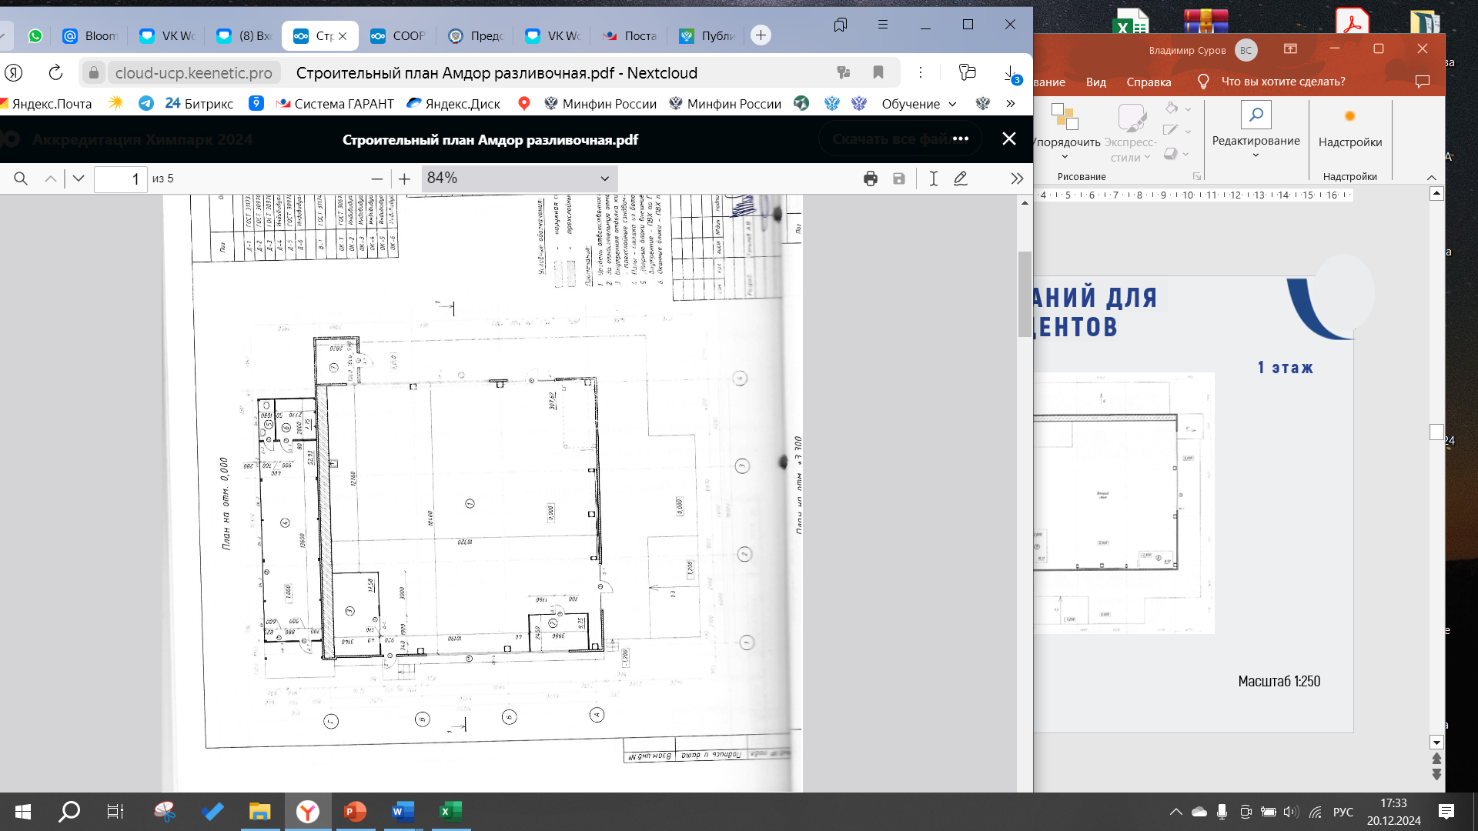
ПОЭТАЖНЫЕ ПЛАНЫ ЗДАНИЙ ДЛЯ РАЗМЕЩЕНИЯ РЕЗИДЕНТОВ
Сооружение разливочной
1 этаж
Характеристика | Значение
Кадастровый номер | 66:56:0401001:1077
Адрес | Свердловская область, городской округ город Нижний Тагил, город Нижний Тагил, шоссе Северное, строение 21
Площадь, м2 | 429,0
Площадь этажа, м2 | 409,0
Полезная площадь этажа, м2 | 308,0
Этажность | 2 этажа
Год ввода в эксплуатацию | 2023
- Полезная площадь этажа
Масштаб 1:250
38

Slide 39
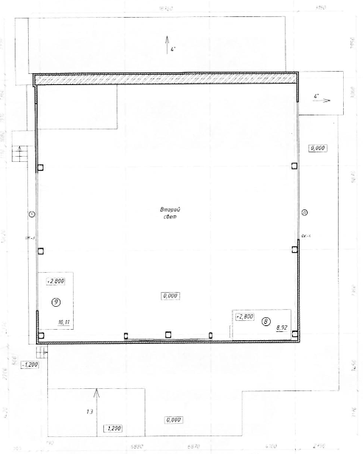
ПОЭТАЖНЫЕ ПЛАНЫ ЗДАНИЙ ДЛЯ РАЗМЕЩЕНИЯ РЕЗИДЕНТОВ
Сооружение разливочной
2 этаж
Характеристика | Значение
Кадастровый номер | 66:56:0401001:1077
Адрес | Свердловская область, городской округ город Нижний Тагил, город Нижний Тагил, шоссе Северное, строение 21
Площадь, м2 | 429,0
Площадь этажа, м2 | 20,0
Полезная площадь этажа, м2 | 20,0
Этажность | 2 этажа
Год ввода в эксплуатацию | 2023
- Полезная площадь этажа
Масштаб 1:150
39

Slide 40
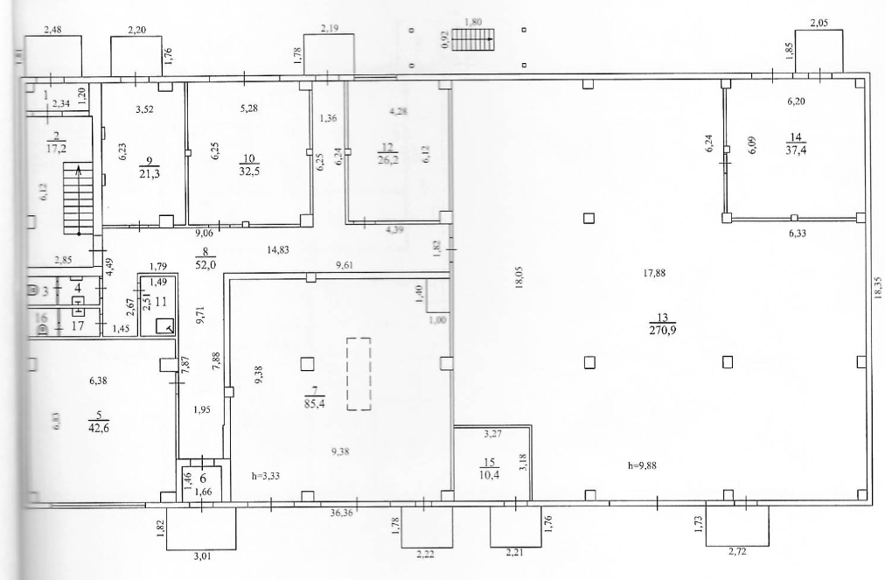
ПОЭТАЖНЫЕ ПЛАНЫ ЗДАНИЙ ДЛЯ РАЗМЕЩЕНИЯ РЕЗИДЕНТОВ
Здание административно-бытового корпуса (АБК)
1 этаж
Характеристика | Значение
Кадастровый номер | 66:56:0401001:1039
Адрес | Российская Федерация, Свердловская область, город Нижний Тагил, Северное шоссе, 21
Площадь, м2 | 1394,7
Площадь этажа, м2 | 611,7
Полезная площадь этажа, м2 | 435,5
Этажность | 3 этажа
Год ввода в эксплуатацию | 2021
- Полезная площадь этажа
Масштаб 1:250
40

Slide 41
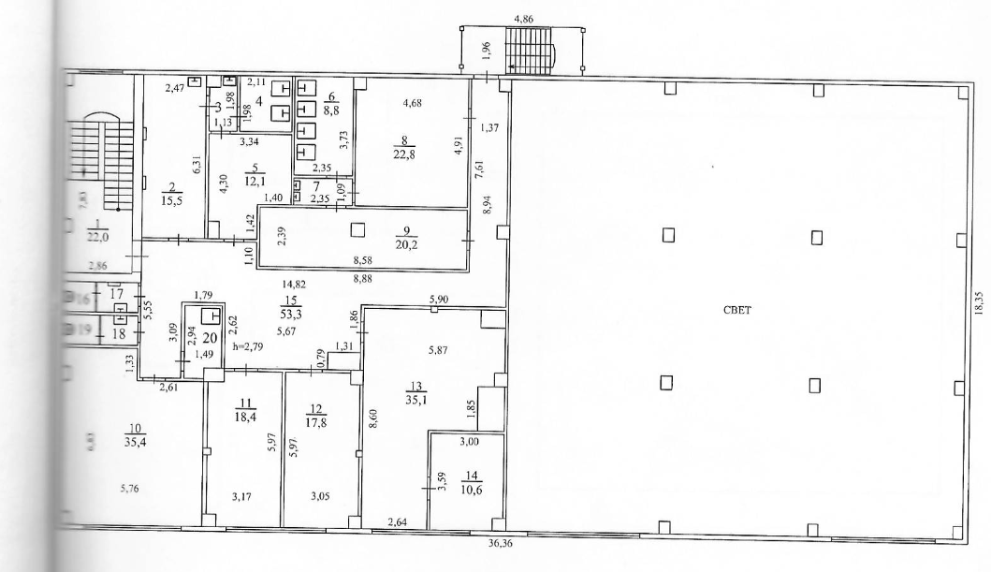
ПОЭТАЖНЫЕ ПЛАНЫ ЗДАНИЙ ДЛЯ РАЗМЕЩЕНИЯ РЕЗИДЕНТОВ
Здание административно-бытового корпуса (АБК)
2 этаж
Характеристика | Значение
Кадастровый номер | 66:56:0401001:1039
Адрес | Российская Федерация, Свердловская область, город Нижний Тагил, Северное шоссе, 21
Площадь, м2 | 1394,7
Площадь этажа, м2 | 381,3
Полезная площадь этажа, м2 | 76,8
Этажность | 3 этажа
Год ввода в эксплуатацию | 2021
- Полезная площадь этажа
Масштаб 1:250
41

Slide 42
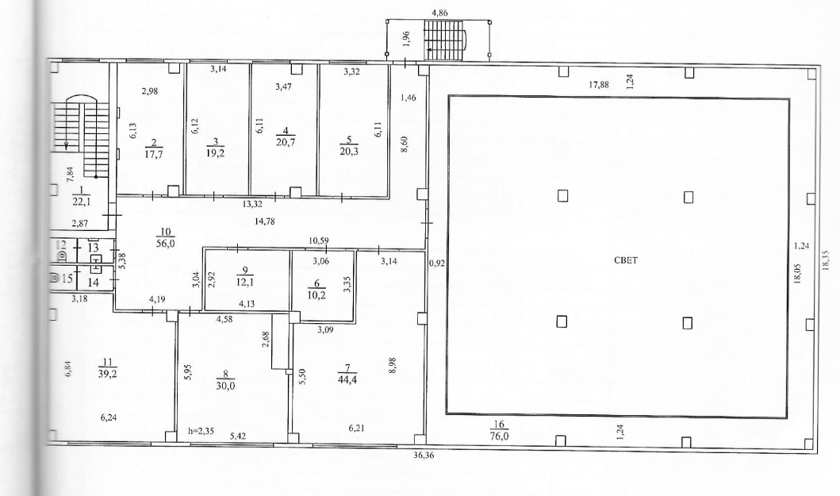
ПОЭТАЖНЫЕ ПЛАНЫ ЗДАНИЙ ДЛЯ РАЗМЕЩЕНИЯ РЕЗИДЕНТОВ
Здание административно-бытового корпуса (АБК)
3 этаж
Характеристика | Значение
Кадастровый номер | 66:56:0401001:1039
Адрес | Российская Федерация, Свердловская область, город Нижний Тагил, Северное шоссе, 21
Площадь, м2 | 1394,7
Площадь этажа, м2 | 401,7
Полезная площадь этажа, м2 | 156,4
Этажность | 3 этажа
Год ввода в эксплуатацию | 2021
- Полезная площадь этажа
Масштаб 1:250
42

Slide 43
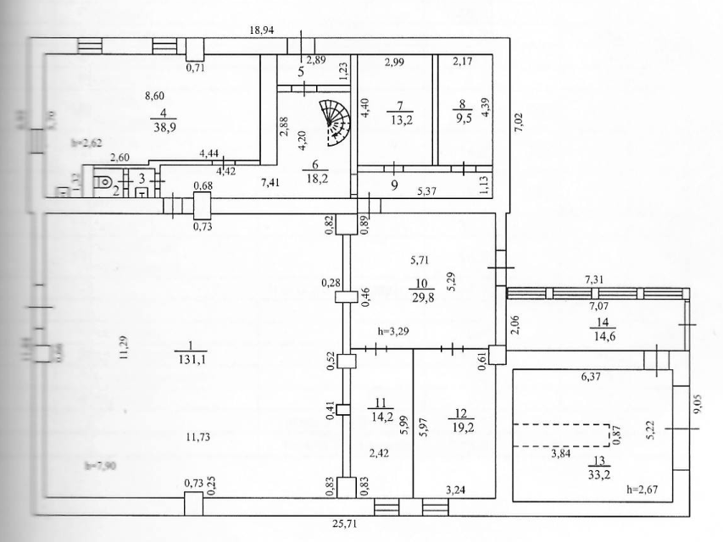
ПОЭТАЖНЫЕ ПЛАНЫ ЗДАНИЙ ДЛЯ РАЗМЕЩЕНИЯ РЕЗИДЕНТОВ
Здание известкового молока
1 этаж
Характеристика | Значение
Кадастровый номер | 66:56:0401001:262
Адрес | Свердловская область, г. Нижний Тагил, ш. Северное, д. 21
Площадь, м2 | 385,7
Площадь этажа, м2 | 334,1
Полезная площадь этажа, м2 | 266,4
Этажность | 2 этажа
Год ввода в эксплуатацию | 2014
- Полезная площадь этажа
Масштаб 1:250
43

Slide 44
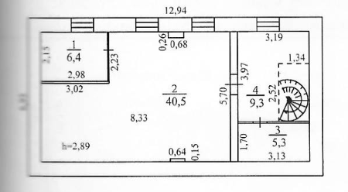
ПОЭТАЖНЫЕ ПЛАНЫ ЗДАНИЙ ДЛЯ РАЗМЕЩЕНИЯ РЕЗИДЕНТОВ
Здание известкового молока
2 этаж
Характеристика | Значение
Кадастровый номер | 66:56:0401001:262
Адрес | Свердловская область, г. Нижний Тагил, ш. Северное, д. 21
Площадь, м2 | 385,7
Площадь этажа, м2 | 51,5
Полезная площадь этажа, м2 | 6,4
Этажность | 2 этажа
Год ввода в эксплуатацию | 2014
- Полезная площадь этажа
Масштаб 1:100
44

Slide 45
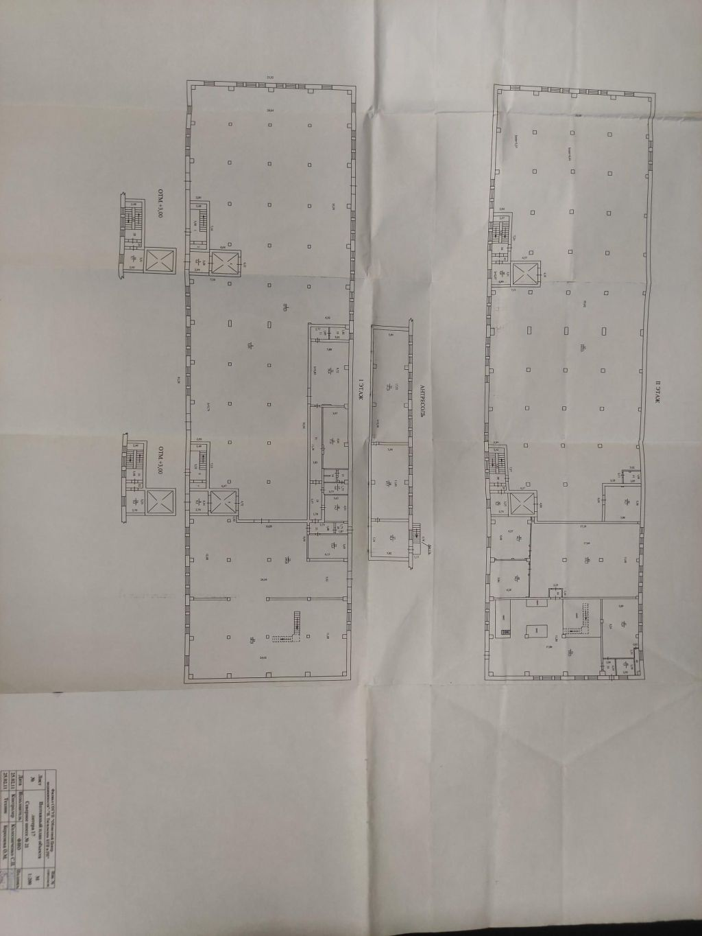
ПОЭТАЖНЫЕ ПЛАНЫ ЗДАНИЙ ДЛЯ РАЗМЕЩЕНИЯ РЕЗИДЕНТОВ
Здание склада древмуки
1 этаж
Характеристика | Значение
Кадастровый номер | 66:56:0401001:680
Адрес | Свердловская область, г. Нижний Тагил, ш. Северное, д. 21
Площадь, м2 | 4326,0
Площадь этажа, м2 | 2326,0
Полезная площадь этажа, м2 | 2160,3
Этажность | 2 этажа
Год ввода в эксплуатацию | 2016
- Полезная площадь этажа
Масштаб 1:450
45

Slide 46
ПОЭТАЖНЫЕ ПЛАНЫ ЗДАНИЙ ДЛЯ РАЗМЕЩЕНИЯ РЕЗИДЕНТОВ
Здание склада древмуки
2 этаж
Характеристика | Значение
Кадастровый номер | 66:56:0401001:680
Адрес | Свердловская область, г. Нижний Тагил, ш. Северное, д. 21
Площадь, м2 | 4326,0
Площадь этажа, м2 | 2000,0
Полезная площадь этажа, м2 | 1892,5
Этажность | 2 этажа
Год ввода в эксплуатацию | 2016
- Полезная площадь этажа
Масштаб 1:450
46

Slide 47
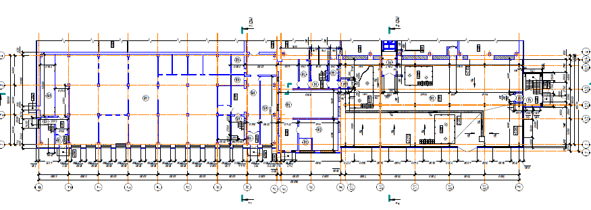
ПОЭТАЖНЫЕ ПЛАНЫ ЗДАНИЙ ДЛЯ РАЗМЕЩЕНИЯ РЕЗИДЕНТОВ
Здание цеха № 04/3
1 этаж
Характеристика | Значение
Кадастровый номер | 66:56:0401001:715
Адрес | Свердловская область, г. Нижний Тагил, ш. Северное, д. 21
Площадь, м2 | 16471,7
Площадь этажа, м2 | 6573,2
Полезная площадь этажа, м2 | 5922,4
Этажность | 4 этажа
Год ввода в эксплуатацию | Находится на реконструкции
- Полезная площадь этажа
Масштаб 1:750
47

Slide 48
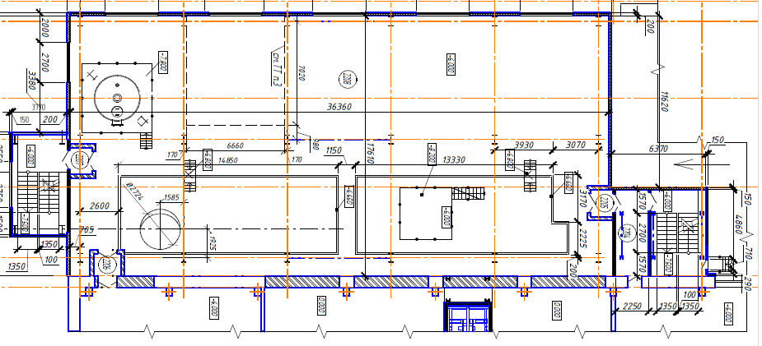
ПОЭТАЖНЫЕ ПЛАНЫ ЗДАНИЙ ДЛЯ РАЗМЕЩЕНИЯ РЕЗИДЕНТОВ
Здание цеха № 04/3
2 этаж
Характеристика | Значение
Кадастровый номер | 66:56:0401001:715
Адрес | Свердловская область, г. Нижний Тагил, ш. Северное, д. 21
Площадь, м2 | 16471,7
Площадь этажа, м2 | 3307,4
Полезная площадь этажа, м2 | 3256,2
Этажность | 4 этажа
Год ввода в эксплуатацию | Находится на реконструкции
- Полезная площадь этажа
Масштаб 1:500
48

Slide 49
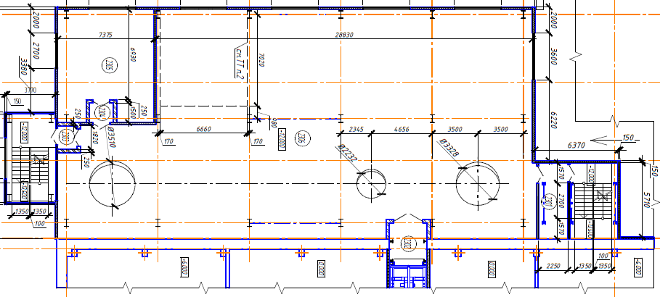
ПОЭТАЖНЫЕ ПЛАНЫ ЗДАНИЙ ДЛЯ РАЗМЕЩЕНИЯ РЕЗИДЕНТОВ
Здание цеха № 04/3
3 этаж
Характеристика | Значение
Кадастровый номер | 66:56:0401001:715
Адрес | Свердловская область, г. Нижний Тагил, ш. Северное, д. 21
Площадь, м2 | 16471,7
Площадь этажа, м2 | 3298,7
Полезная площадь этажа, м2 | 3115
Этажность | 4 этажа
Год ввода в эксплуатацию | Находится на реконструкции
- Полезная площадь этажа
Масштаб 1:500
49

Slide 50
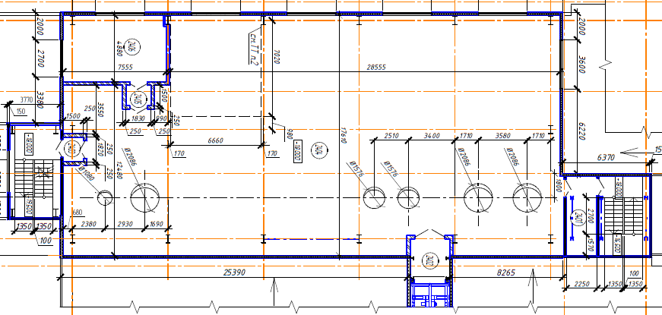
ПОЭТАЖНЫЕ ПЛАНЫ ЗДАНИЙ ДЛЯ РАЗМЕЩЕНИЯ РЕЗИДЕНТОВ
Здание цеха № 04/3
4 этаж
Характеристика | Значение
Кадастровый номер | 66:56:0401001:715
Адрес | Свердловская область, г. Нижний Тагил, ш. Северное, д. 21
Площадь, м2 | 16471,7
Площадь этажа, м2 | 3292,4
Полезная площадь этажа, м2 | 3095,6
Этажность | 4 этажа
Год ввода в эксплуатацию | Находится на реконструкции
- Полезная площадь этажа
Масштаб 1:750
50

Slide 51
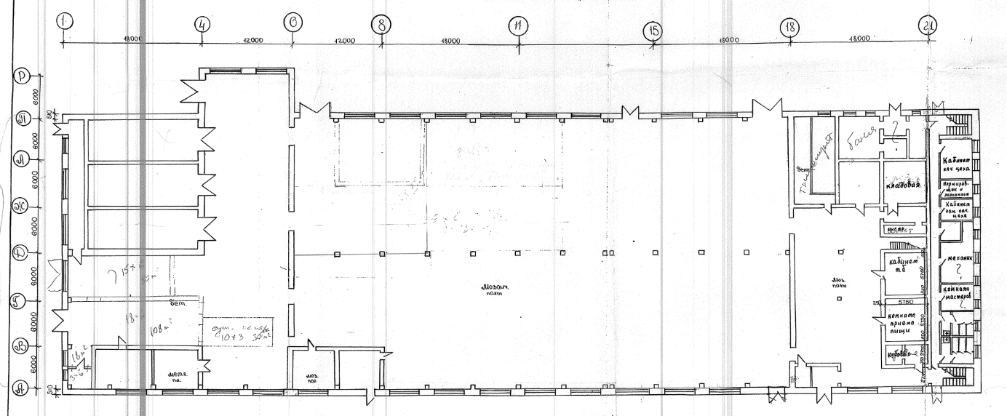
ПОЭТАЖНЫЕ ПЛАНЫ ЗДАНИЙ ДЛЯ РАЗМЕЩЕНИЯ РЕЗИДЕНТОВ
Здание цеха № 33 со строением склада железа
1 этаж
Характеристика | Значение
Кадастровый номер | 66:56:0401001:714
Адрес | Свердловская область, г. Нижний Тагил, ш. Северное, д. 21
Площадь, м2 | 4689,9
Площадь этажа, м2 | 2039,0
Полезная площадь этажа, м2 | 1932,6
Этажность | 3 этажа
Год ввода в эксплуатацию | 2016
- Полезная площадь этажа
Масштаб 1:400
51

Slide 52
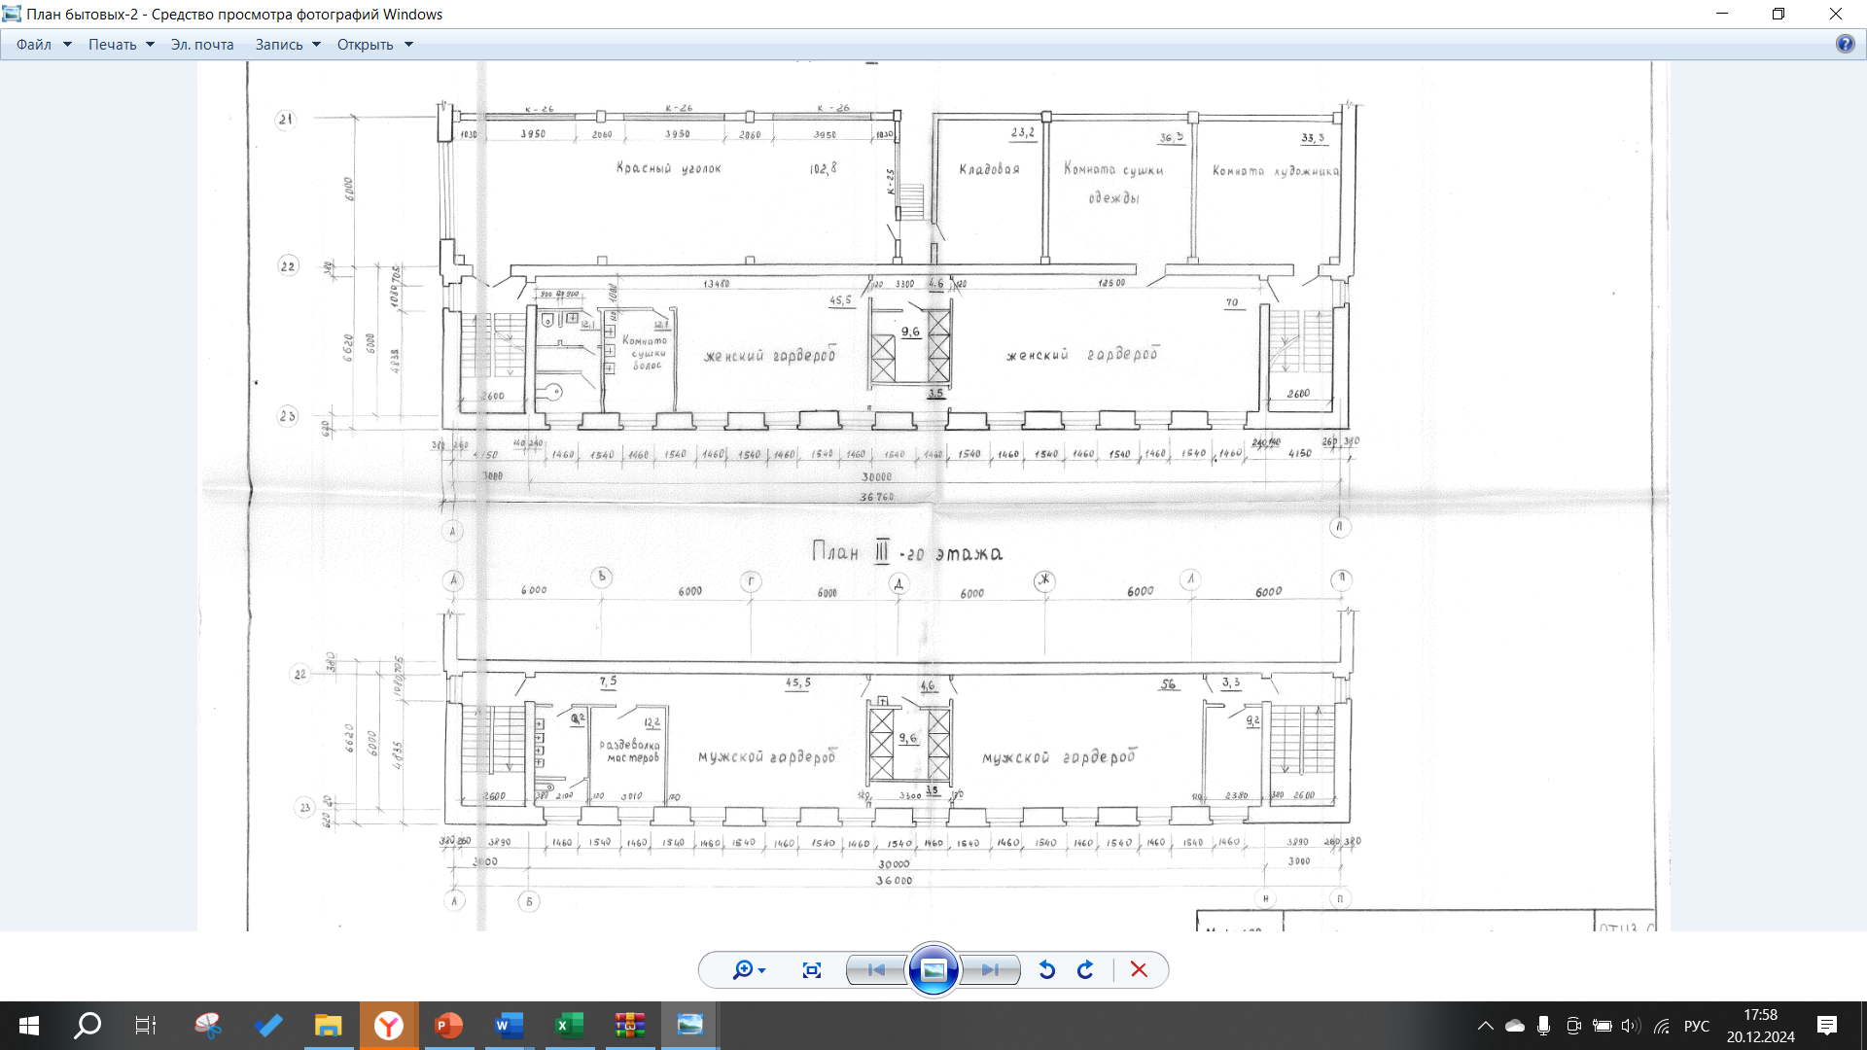

ПОЭТАЖНЫЕ ПЛАНЫ ЗДАНИЙ ДЛЯ РАЗМЕЩЕНИЯ РЕЗИДЕНТОВ
Здание цеха № 33 со строением склада железа
2 этаж
Характеристика | Значение
Кадастровый номер | 66:56:0401001:714
Адрес | Свердловская область, г. Нижний Тагил, ш. Северное, д. 21
Площадь, м2 | 4689,9
Площадь этажа, м2 | 1754,6
Полезная площадь этажа, м2 | 570,7
Этажность | 3 этажа
Год ввода в эксплуатацию | 2016
- Полезная площадь этажа
Масштаб 1:350
52

Slide 53
ПОЭТАЖНЫЕ ПЛАНЫ ЗДАНИЙ ДЛЯ РАЗМЕЩЕНИЯ РЕЗИДЕНТОВ
Здание цеха № 33 со строением склада железа
3 этаж
Характеристика | Значение
Кадастровый номер | 66:56:0401001:714
Адрес | Свердловская область, г. Нижний Тагил, ш. Северное, д. 21
Площадь, м2 | 4689,9
Площадь этажа, м2 | 896,3
Полезная площадь этажа, м2 | 0,0
Этажность | 3 этажа
Год ввода в эксплуатацию | 2016
- Полезная площадь этажа
Масштаб 1:350
53

Slide 54
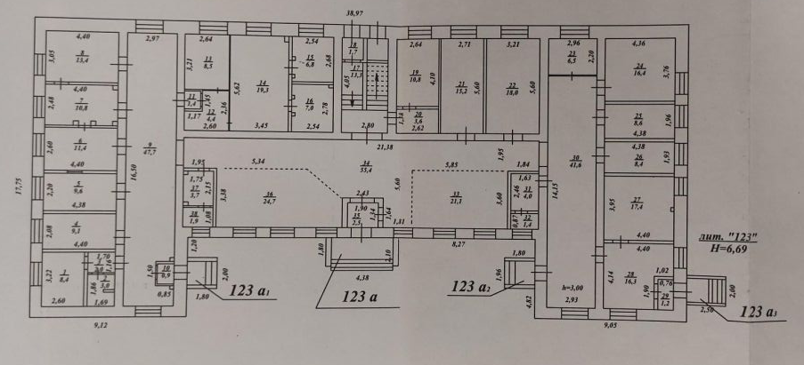
ПОЭТАЖНЫЕ ПЛАНЫ ЗДАНИЙ ДЛЯ РАЗМЕЩЕНИЯ РЕЗИДЕНТОВ
Здание поликлиники
1 этаж
Характеристика | Значение
Кадастровый номер | 66:56:0401001:696
Адрес | Свердловская область, г Нижний Тагил, Северное Шоссе, д 21
Площадь, м2 | 1100,1
Площадь этажа, м2 | 450,3
Полезная площадь этажа, м2 | 209,9
Этажность | 3 этажа
Год ввода в эксплуатацию | 2015
- Полезная площадь этажа
Масштаб 1:200
54

Slide 55
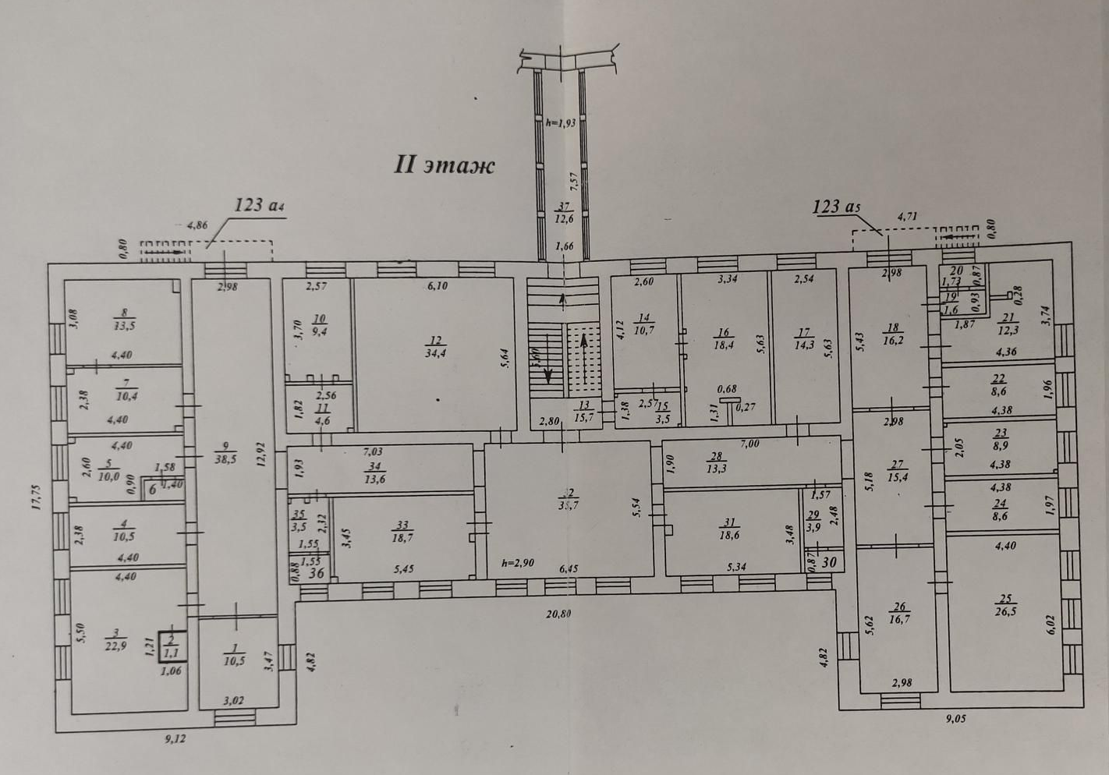
ПОЭТАЖНЫЕ ПЛАНЫ ЗДАНИЙ ДЛЯ РАЗМЕЩЕНИЯ РЕЗИДЕНТОВ
Здание поликлиники
2 этаж
Характеристика | Значение
Кадастровый номер | 66:56:0401001:696
Адрес | Свердловская область, г Нижний Тагил, Северное Шоссе, д 21
Площадь, м2 | 1100,1
Площадь этажа, м2 | 468,4
Полезная площадь этажа, м2 | 301,2
Этажность | 3 этажа
Год ввода в эксплуатацию | 2015
- Полезная площадь этажа
Масштаб 1:200
55

Slide 56
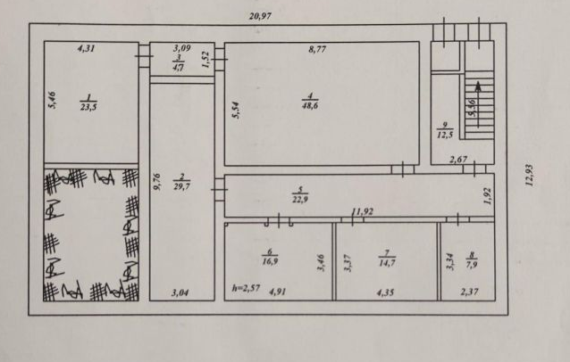
ПОЭТАЖНЫЕ ПЛАНЫ ЗДАНИЙ ДЛЯ РАЗМЕЩЕНИЯ РЕЗИДЕНТОВ
Здание поликлиники
Подвал
Характеристика | Значение
Кадастровый номер | 66:56:0401001:696
Адрес | Свердловская область, г Нижний Тагил, Северное Шоссе, д 21
Площадь, м2 | 1100,1
Площадь этажа, м2 | 181,4
Полезная площадь этажа, м2 | 0
Этажность | 3 этажа
Год ввода в эксплуатацию | 2015
- Полезная площадь этажа
Масштаб 1:200
56

Slide 57
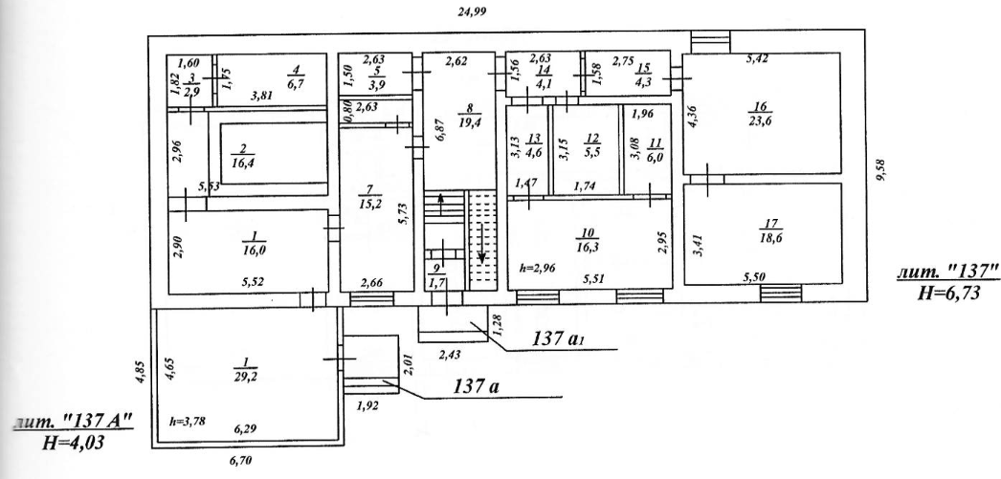
ПОЭТАЖНЫЕ ПЛАНЫ ЗДАНИЙ ДЛЯ РАЗМЕЩЕНИЯ РЕЗИДЕНТОВ
Здание водолечебницы с двумя пристроями
1 этаж
Характеристика | Значение
Кадастровый номер | 66:56:0401001:785
Адрес | Свердловская область, г. Нижний Тагил, ш. Северное, д. 21
Площадь, м2 | 392,7
Площадь этажа, м2 | 207,5
Полезная площадь этажа, м2 | 0,0
Этажность | 2 этажа
Год ввода в эксплуатацию | 2015
- Полезная площадь этажа
Масштаб 1:200
57

Slide 58
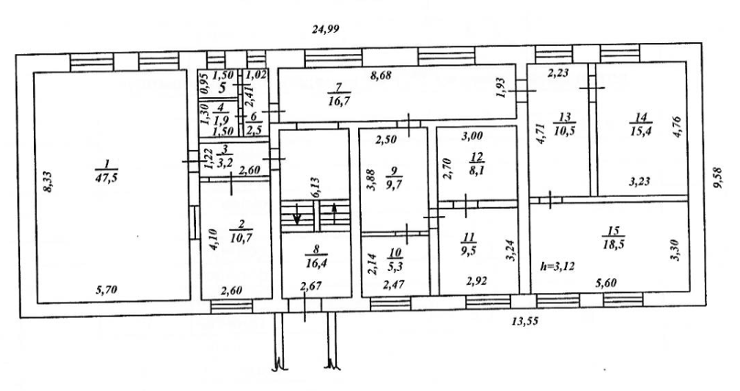
ПОЭТАЖНЫЕ ПЛАНЫ ЗДАНИЙ ДЛЯ РАЗМЕЩЕНИЯ РЕЗИДЕНТОВ
Здание водолечебницы с двумя пристроями
2 этаж
Характеристика | Значение
Кадастровый номер | 66:56:0401001:785
Адрес | Свердловская область, г. Нижний Тагил, ш. Северное, д. 21
Площадь, м2 | 392,7
Площадь этажа, м2 | 185,2
Полезная площадь этажа, м2 | 124,7
Этажность | 2 этажа
Год ввода в эксплуатацию | 2015
- Полезная площадь этажа
Масштаб 1:200
58

Slide 59
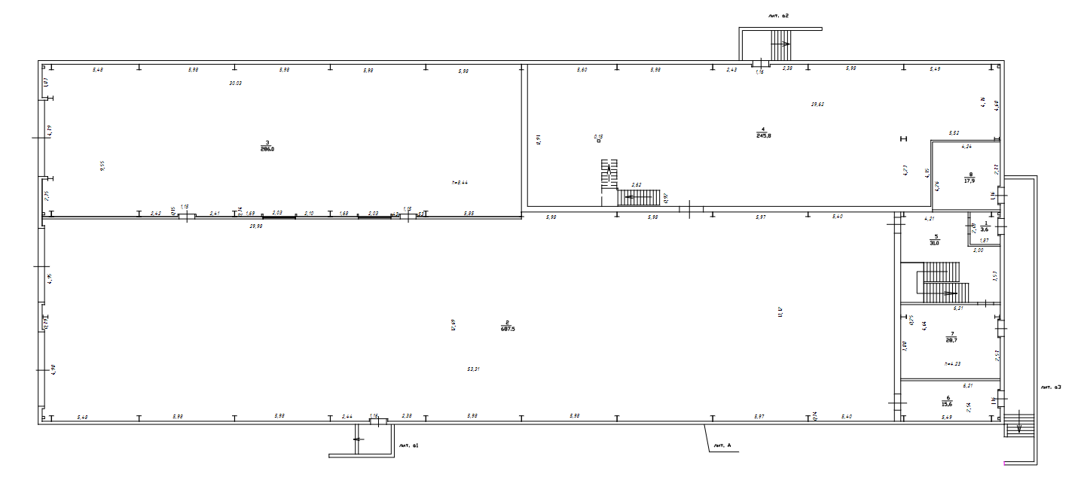
ПОЭТАЖНЫЕ ПЛАНЫ ЗДАНИЙ ДЛЯ РАЗМЕЩЕНИЯ РЕЗИДЕНТОВ
Нежилое здание промывки цистерн цеха № 02/3
1 этаж
Характеристика | Значение
Кадастровый номер | 66:56:0401001:735
Адрес | Свердловская область, г. Нижний Тагил, ш. Северное, д. 21
Площадь, м2 | 1482,2
Площадь этажа, м2 | 1336,1
Полезная площадь этажа, м2 | 1219,3
Этажность | 2 этажа
Год ввода в эксплуатацию | 2023
- Полезная площадь этажа
Масштаб 1:300
59

Slide 60
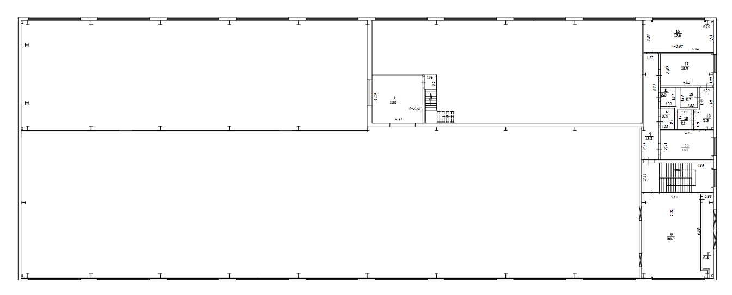
ПОЭТАЖНЫЕ ПЛАНЫ ЗДАНИЙ ДЛЯ РАЗМЕЩЕНИЯ РЕЗИДЕНТОВ
Нежилое здание промывки цистерн цеха № 02/3
2 этаж
Характеристика | Значение
Кадастровый номер | 66:56:0401001:735
Адрес | Свердловская область, г. Нижний Тагил, ш. Северное, д. 21
Площадь, м2 | 1482,2
Площадь этажа, м2 | 146,1
Полезная площадь этажа, м2 | 62,6
Этажность | 2 этажа
Год ввода в эксплуатацию | 2023
- Полезная площадь этажа
Масштаб 1:150
60

Slide 61
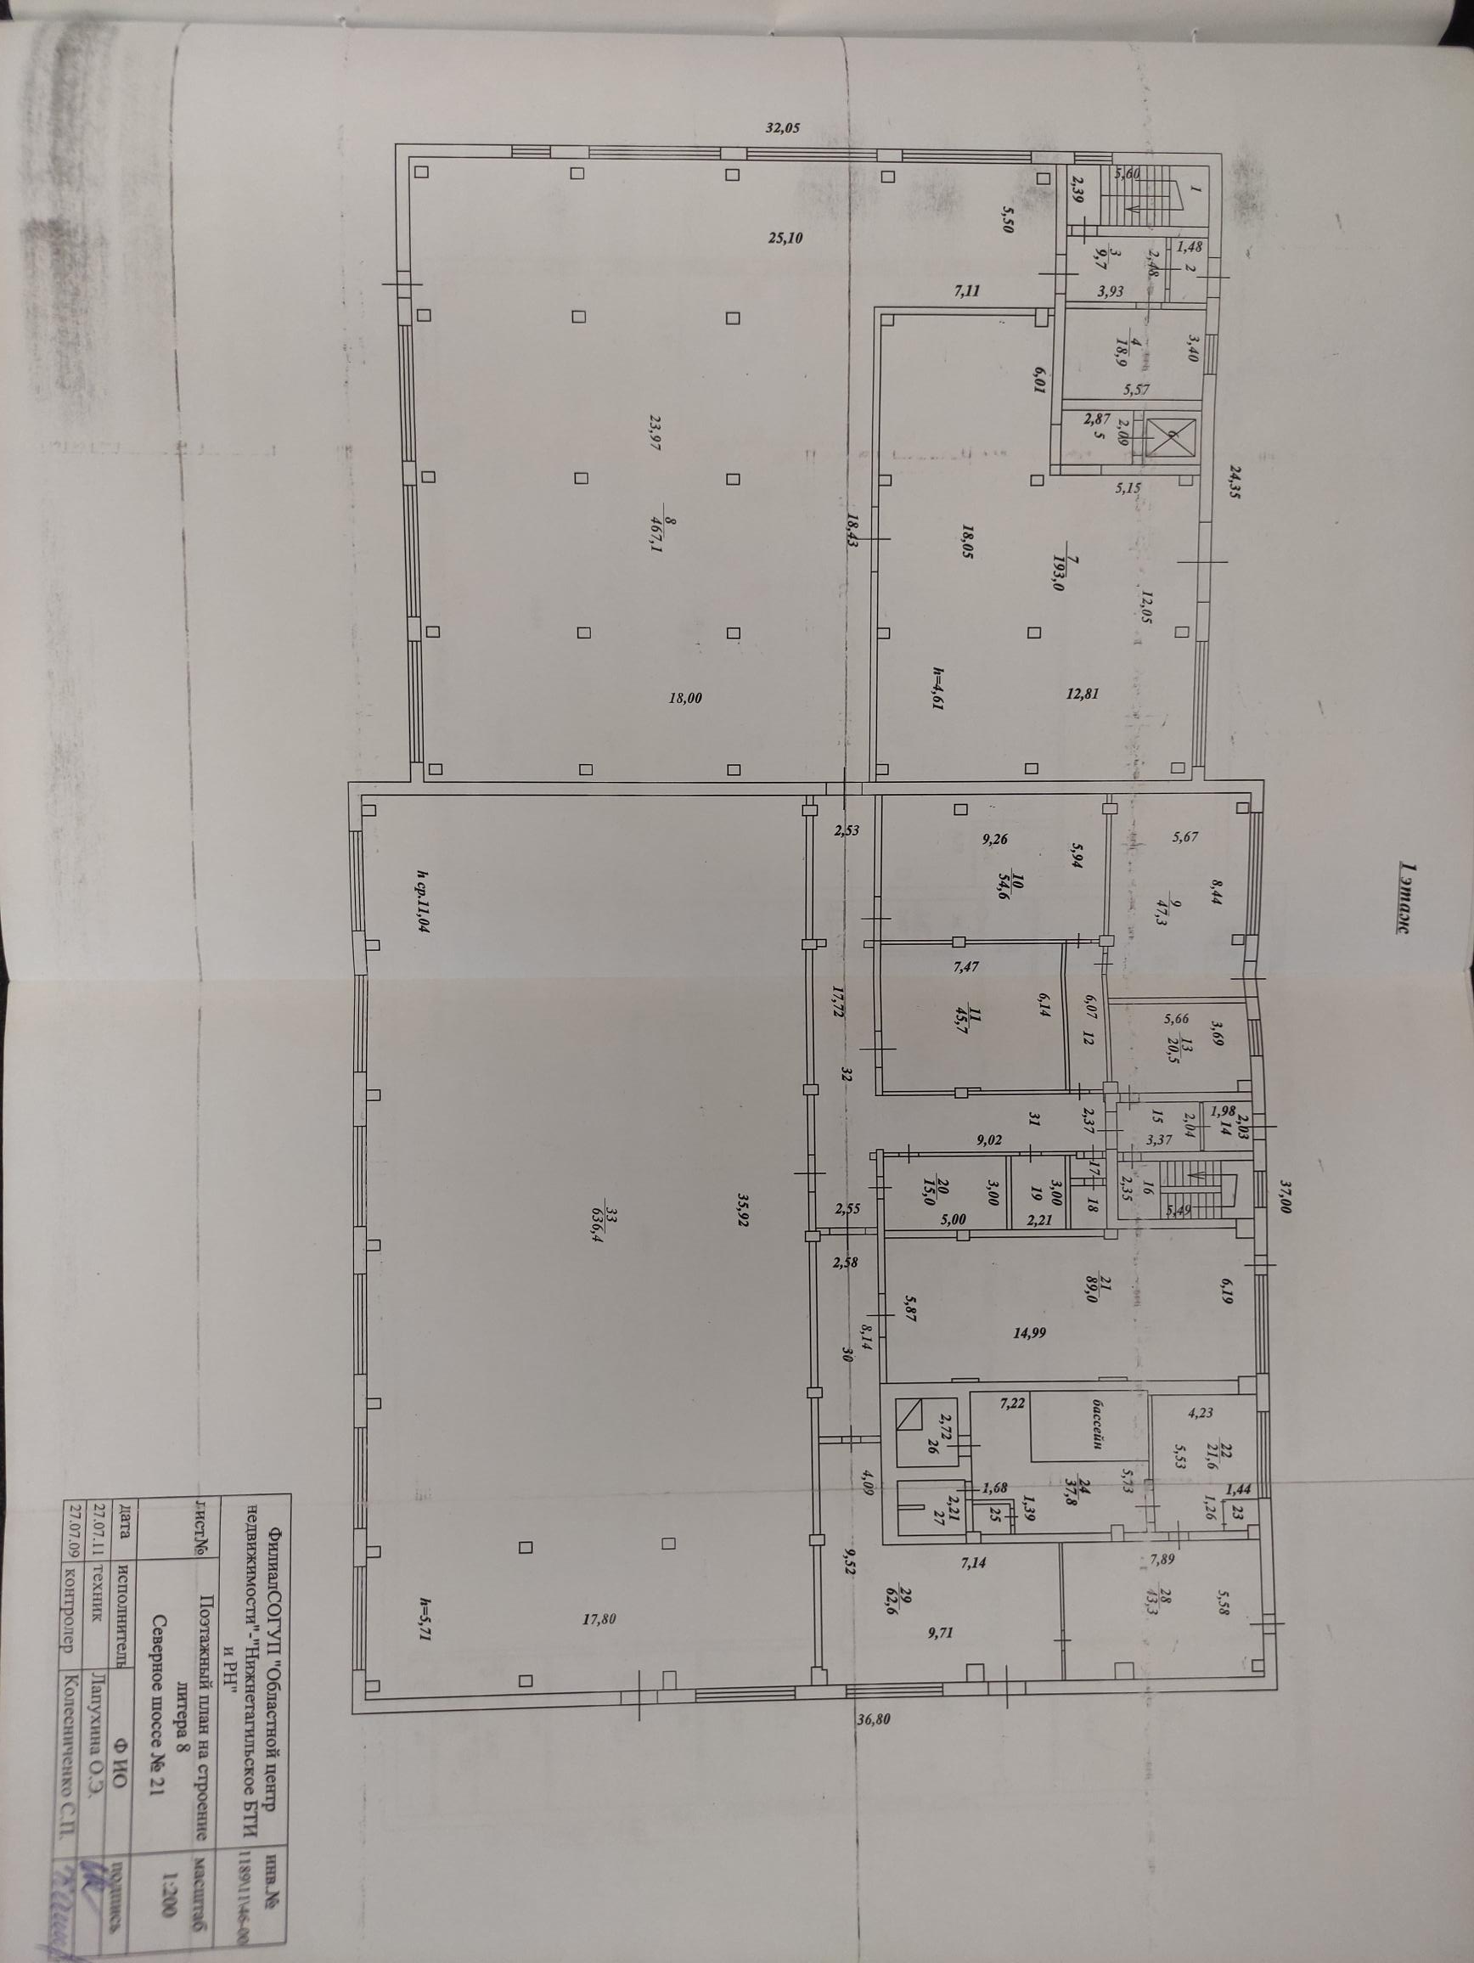
ПОЭТАЖНЫЕ ПЛАНЫ ЗДАНИЙ ДЛЯ РАЗМЕЩЕНИЯ РЕЗИДЕНТОВ
Нежилое Здание производственное цеха № 02/2
1 этаж
Характеристика | Значение
Кадастровый номер | 66:56:0401001:734
Адрес | Свердловская область, г. Нижний Тагил, ш. Северное, д. 21
Площадь, м2 | 4 984
Площадь этажа, м2 | 1935,6
Полезная площадь этажа, м2 | 1549,8
Этажность | 4 этажа
Год ввода в эксплуатацию | 1961
- Полезная площадь этажа
Масштаб 1:250
61

Slide 62
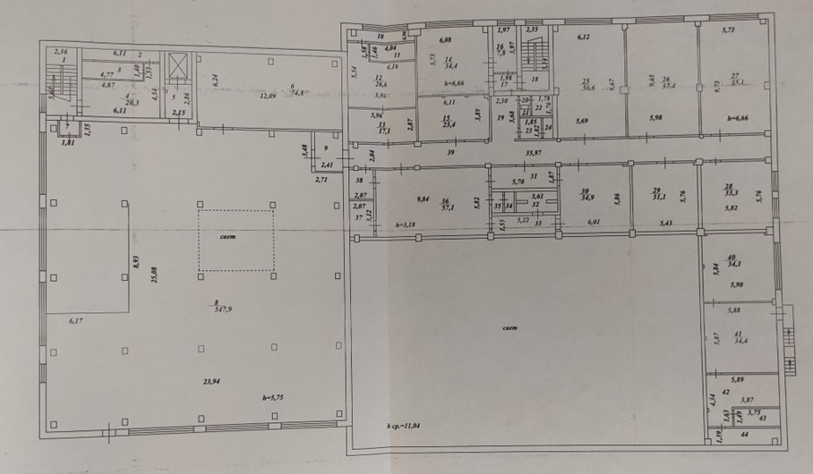
ПОЭТАЖНЫЕ ПЛАНЫ ЗДАНИЙ ДЛЯ РАЗМЕЩЕНИЯ РЕЗИДЕНТОВ
Нежилое Здание производственное цеха № 02/2
2 этаж
Характеристика | Значение
Кадастровый номер | 66:56:0401001:734
Адрес | Свердловская область, г. Нижний Тагил, ш. Северное, д. 21
Площадь, м2 | 4 984
Площадь этажа, м2 | 1 377,0
Полезная площадь этажа, м2 | 867,3
Этажность | 4 этажа
Год ввода в эксплуатацию | 1961
- Полезная площадь этажа
Масштаб 1:250
62

Slide 63
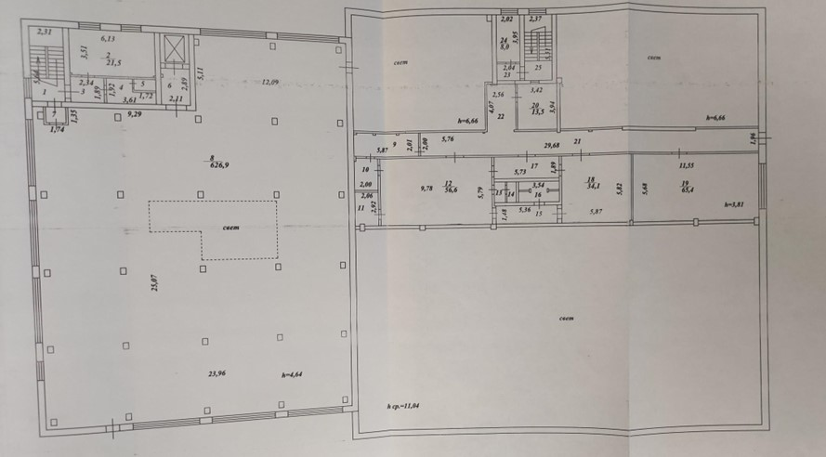
ПОЭТАЖНЫЕ ПЛАНЫ ЗДАНИЙ ДЛЯ РАЗМЕЩЕНИЯ РЕЗИДЕНТОВ
Нежилое Здание производственное цеха № 02/2
3 этаж
Характеристика | Значение
Кадастровый номер | 66:56:0401001:734
Адрес | Свердловская область, г. Нижний Тагил, ш. Северное, д. 21
Площадь, м2 | 4 984
Площадь этажа, м2 | 992,8
Полезная площадь этажа, м2 | 700,3
Этажность | 4 этажа
Год ввода в эксплуатацию | 1961
- Полезная площадь этажа
Масштаб 1:250
63

Slide 64
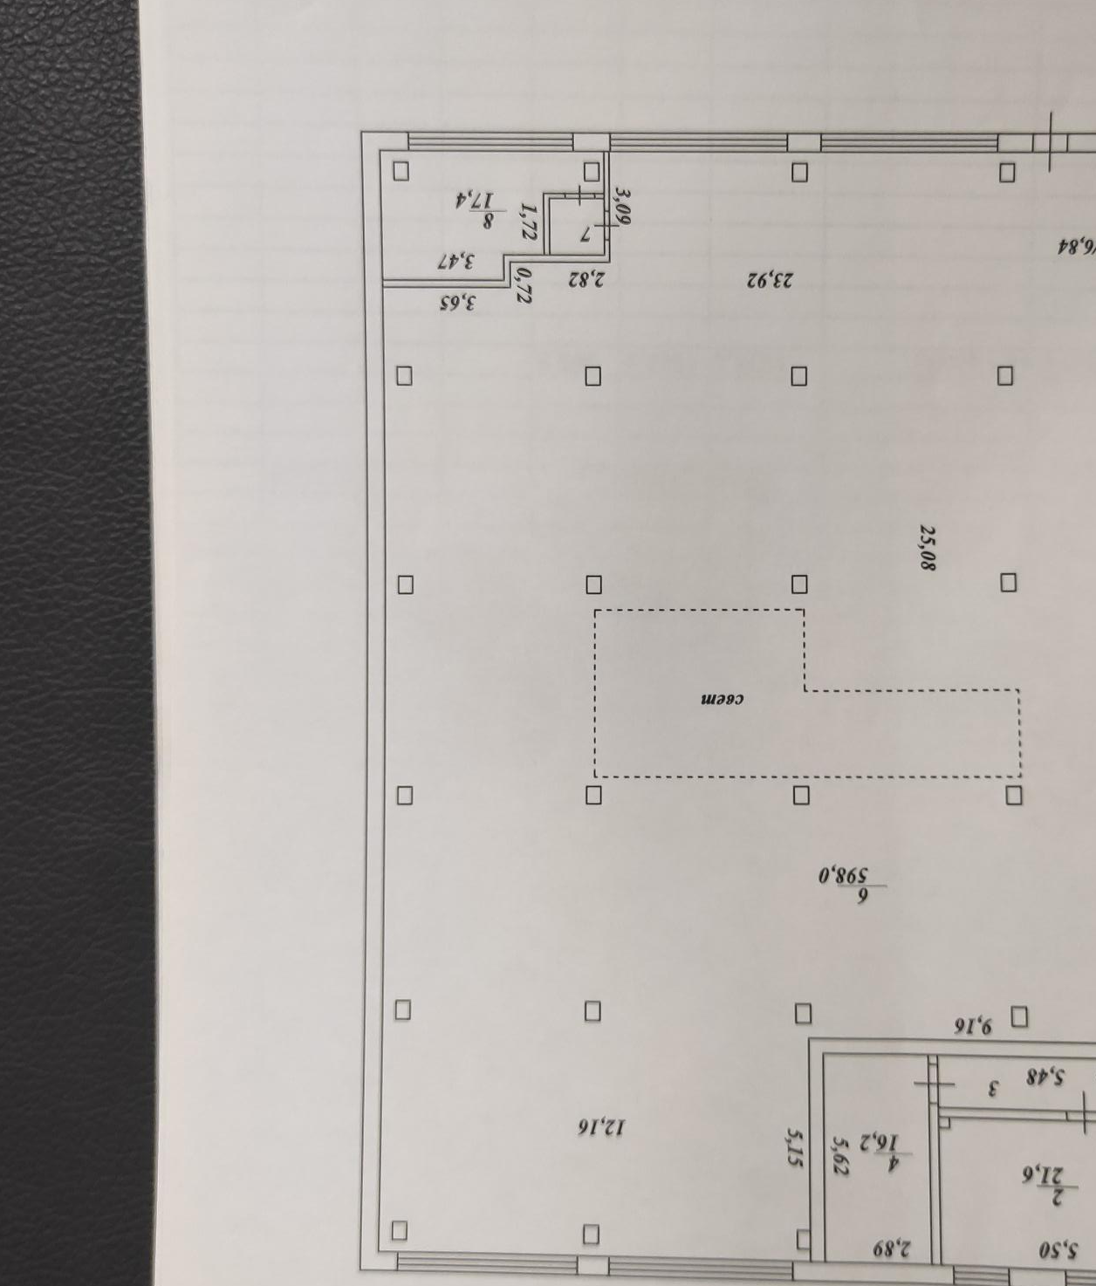
ПОЭТАЖНЫЕ ПЛАНЫ ЗДАНИЙ ДЛЯ РАЗМЕЩЕНИЯ РЕЗИДЕНТОВ
Нежилое Здание производственное цеха № 02/2
4 этаж
Характеристика | Значение
Кадастровый номер | 66:56:0401001:734
Адрес | Свердловская область, г. Нижний Тагил, ш. Северное, д. 21
Площадь, м2 | 4 984
Площадь этажа, м2 | 678,6
Полезная площадь этажа, м2 | 598,0
Этажность | 4 этажа
Год ввода в эксплуатацию | 1961
- Полезная площадь этажа
Масштаб 1:250
64

Slide 65
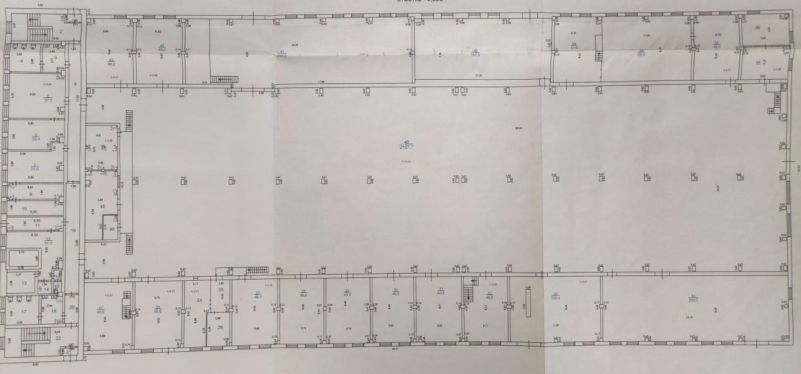
ПОЭТАЖНЫЕ ПЛАНЫ ЗДАНИЙ ДЛЯ РАЗМЕЩЕНИЯ РЕЗИДЕНТОВ
Нежилое здание производственное цеха 32
1 этаж
Характеристика | Значение
Кадастровый номер | 66:56:0401001:724
Адрес | Свердловская область, г. Нижний Тагил, ул. Северное Шоссе, д. 21
Площадь, м2 | 4341,1
Площадь этажа, м2 | 3168,5
Полезная площадь этажа, м2 | 2652,9
Этажность | 3 этажа
Год ввода в эксплуатацию | 1964
- Полезная площадь этажа
Масштаб 1:250
65

Slide 66
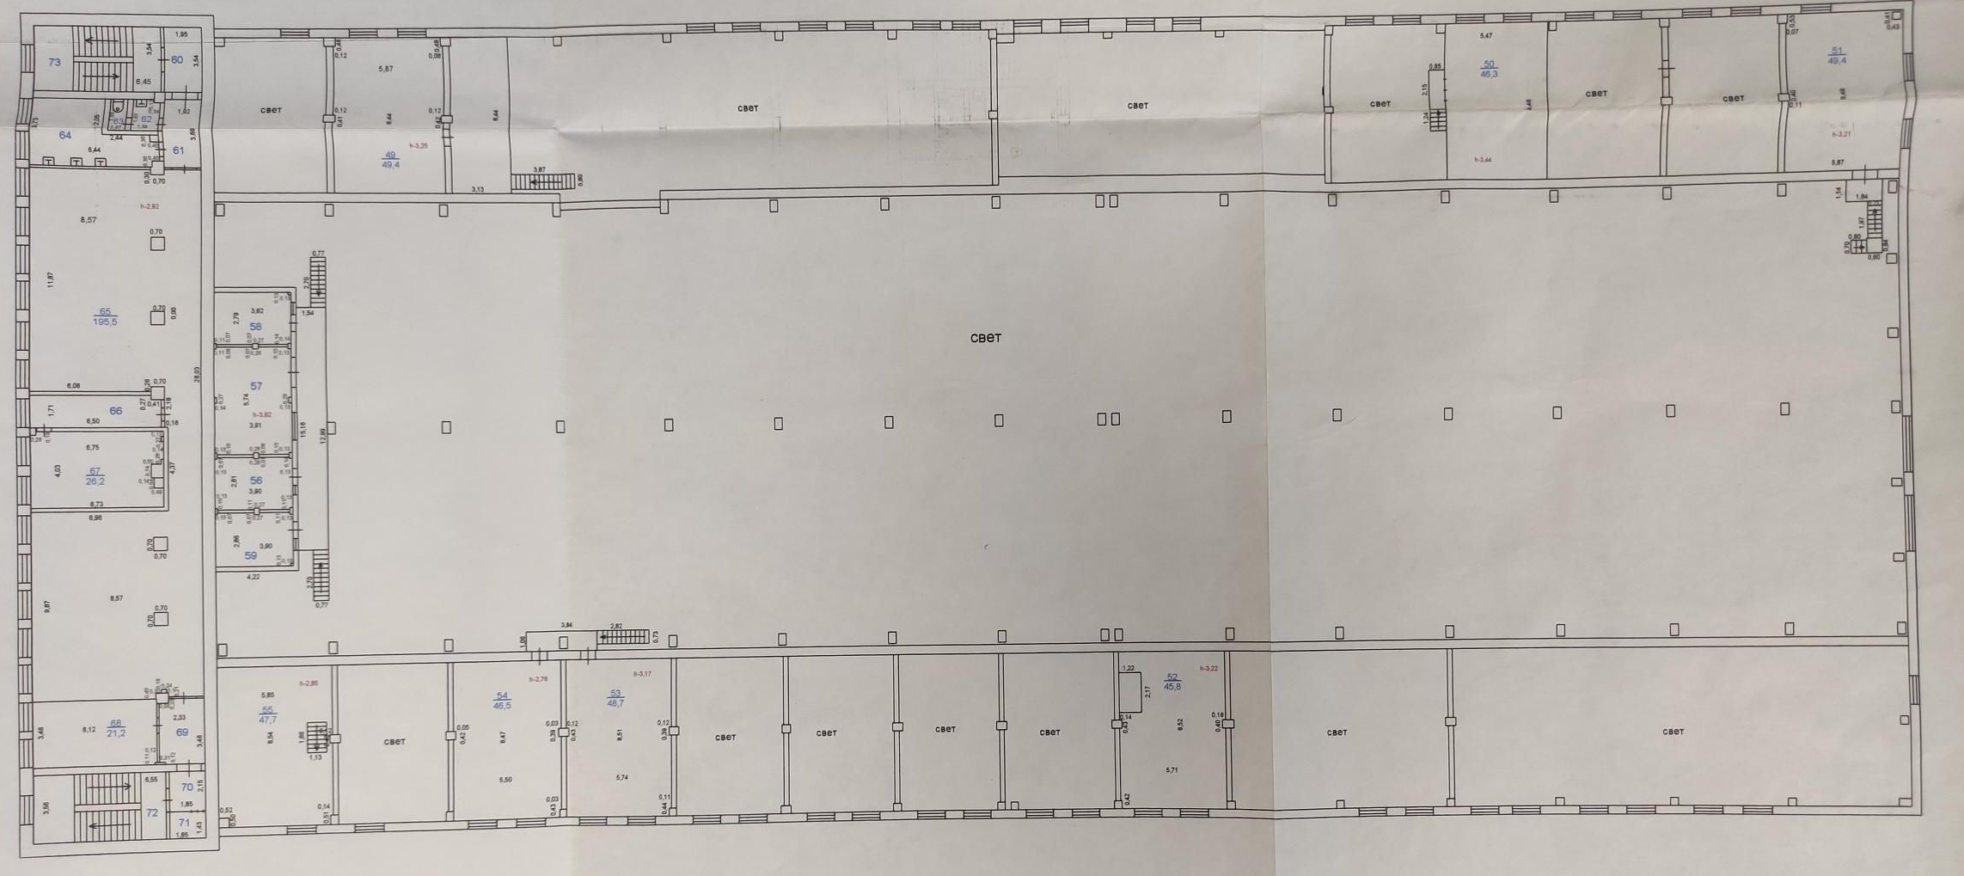
ПОЭТАЖНЫЕ ПЛАНЫ ЗДАНИЙ ДЛЯ РАЗМЕЩЕНИЯ РЕЗИДЕНТОВ
Нежилое здание производственное цеха 32
2 этаж
Характеристика | Значение
Кадастровый номер | 66:56:0401001:724
Адрес | Свердловская область, г. Нижний Тагил, ул. Северное Шоссе, д. 21
Площадь, м2 | 4341,1
Площадь этажа, м2 | 739,5
Полезная площадь этажа, м2 | 352,6
Этажность | 3 этажа
Год ввода в эксплуатацию | 1964
- Полезная площадь этажа
Масштаб 1:250
66

Slide 67
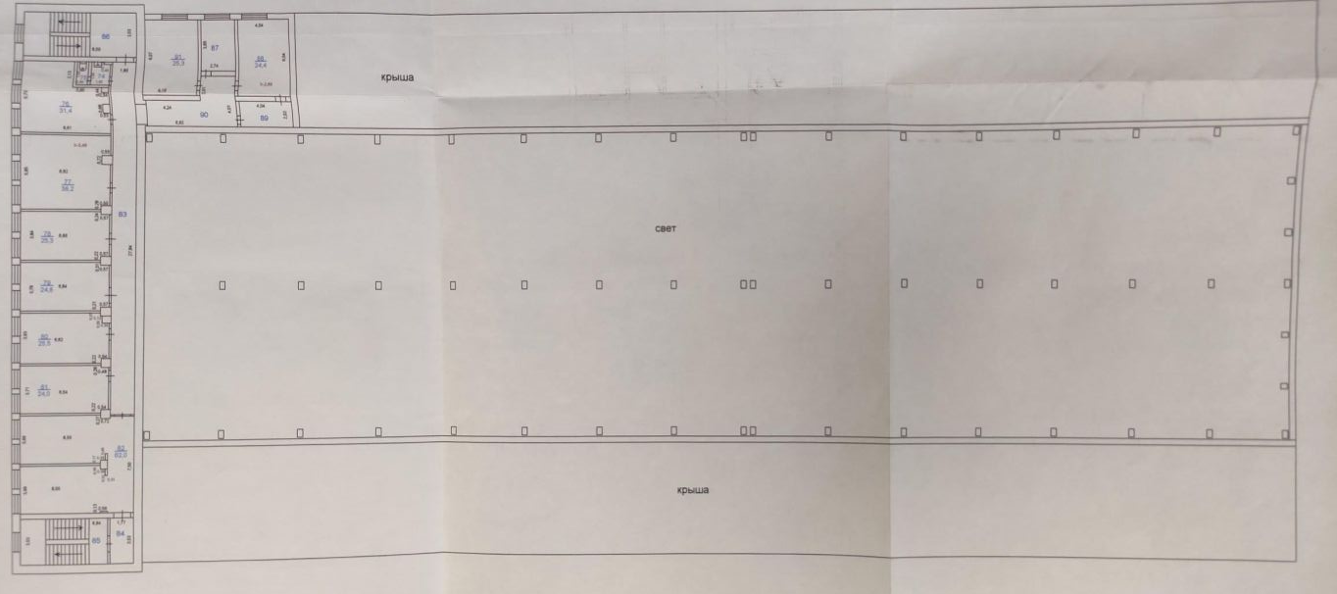
ПОЭТАЖНЫЕ ПЛАНЫ ЗДАНИЙ ДЛЯ РАЗМЕЩЕНИЯ РЕЗИДЕНТОВ
Нежилое здание производственное цеха 32
3 этаж
Характеристика | Значение
Кадастровый номер | 66:56:0401001:724
Адрес | Свердловская область, г. Нижний Тагил, ул. Северное Шоссе, д. 21
Площадь, м2 | 4341,1
Площадь этажа, м2 | 433,1
Полезная площадь этажа, м2 | 280,9
Этажность | 3 этажа
Год ввода в эксплуатацию | 1964
- Полезная площадь этажа
Масштаб 1:250
67

Slide 68
КОММУНАЛЬНАЯ ИНФРАСТРУКТУРА
Наименование | Значение
Расчётная электрическая мощность, МВт | 60 МВт
Резерв электрической мощности, МВт | 52,272 МВт
Совокупный объем мощности теплоснабжения, гигакал/час | 90 гигакал/час
Совокупный объем мощности газоснабжения, тыс. м3/час | 5833,33 м3/час
Совокупный объем мощности водоснабжения, тыс. м3/сут. | 433,3. м3/час
Свободный объем мощности водоотведения, тыс. м3/сут. | 4458 м3/час
На данный момент индустриальный парк «Химпарк Тагил» обеспечен сетями электроснабжения, водоснабжения и водоотведения, газоснабжения.
Коммунальная инфраструктура проекта соответствует всем требованиям к индустриальным паркам согласно постановлению Правительства Российской Федерации от 4 августа 2015 г. № 794.
68

Slide 69
СХЕМА РАСПОЛОЖЕНИЯ ОБЪЕКТОВ КОММУНАЛЬНОЙ ИНФРАСТРУКТУРЫ
- Здание, строение
- Граница ЗУ парка
№ | Кадастровый номер | Наименование | Протяженность, м | Кадастровый номер ЗУ
1 | 66:56:0401001:283 | подземные электрические кабельные сети, литер 1 | 20 603 | Согласно акту осмотра территории от 14.01.2024 г: 66:56:0401001:103; 66:56:0401001:256; 66:56:0401001:843; 66:56:0401001:845; 66:56:0401001:846; 66:56:0401001:159; 66:56:0401001:834; 66:56:0401001:851; 66:56:0401001:886; 66:56:0401001:887; 66:56:0401001:888; 66:56:0401001:101; 66:56:0401001:826; 66:56:0401001:912; 66:56:0401001:827; 66:56:0401001:96; 66:56:0401001:108; 66:56:0401001:109; 66:56:0401001:112; 66:56:0401001:118; 66:56:0401001:140; 66:56:0401001:163; 66:56:0401001:95; 66:56:0401001:110 По ЕГРН также 66:56:0401001:844, 66:56:0401001:849, 66:56:0401001:889, 66:56:0401001:913
 |  |  | Площадь, кв. м.
2 | 66:56:0401001:682 | Здание трансформаторной подстанции № 9 | 79.9 | 66:56:0401001:101
3 | 66:56:0401001:700 | Здание центральной распределительной подстанции №1 | 262.1 | 66:56:0401001:101
4 | 66:56:0401001:753 | Здание главной понизительной подстанции №2 цеха №34/1 | 444.4 | 66:56:0401001:101
5 | 66:56:0401001:754 | Центральная распределительная подстанция №2 цеха №34/1 со строением склада | 148.5 | 66:56:0401001:101
 | Адрес | Свердловская область, г. Нижний Тагил, ш. Северное, д. 21
5
3
1
2
4
Территория индустриального парка обеспечена сетями электроснабжения на 85,7 %
Характеристика | Значение
Линии электроснабжения | 20 603 м
Масштаб 1:15000
69

Slide 70
СХЕМА РАСПОЛОЖЕНИЯ ОБЪЕКТОВ КОММУНАЛЬНОЙ ИНФРАСТРУКТУРЫ
- Здание, строение
- Граница ЗУ парка
№ | Кадастровый номер | Наименование | Площадь, кв.м. | Кадастровый номер ЗУ
1 | 66:56:0401001:289 | Сеть трубопроводов пожаро-хозяйственной воды | 24 240 | Согласно акту осмотра территории от 14.01.2024 г: 66:56:0401001:103; 66:56:0401001:256; 66:56:0401001:843; 66:56:0401001:845; 66:56:0401001:846; 66:56:0401001:159; 66:56:0401001:834; 66:56:0401001:851; 66:56:0401001:886; 66:56:0401001:887; 66:56:0401001:888; 66:56:0401001:101; 66:56:0401001:826; 66:56:0401001:912; 66:56:0401001:827; 66:56:0401001:96; 66:56:0401001:108; 66:56:0401001:109; 66:56:0401001:112; 66:56:0401001:118; 66:56:0401001:140; 66:56:0401001:163; 66:56:0401001:95; 66:56:0401001:110 По ЕГРН также 66:56:0401001:844, 66:56:0401001:849, 66:56:0401001:889, 66:56:0401001:913
2 | 66:56:0401001:766 | Здание станции речной воды 3 подъема цеха № 36/4 | 108.9 | 66:56:0401001:101
 | Адрес | Свердловская область, г. Нижний Тагил, ш. Северное, д. 21
2
1
Территория индустриального парка обеспечена сетями водоснабжения на 85,7 %
Характеристика | Значение
Линии водоснабжения | 65 012,70 кв. м.
Масштаб 1:15000
70

Slide 71
СХЕМА РАСПОЛОЖЕНИЯ ОБЪЕКТОВ КОММУНАЛЬНОЙ ИНФРАСТРУКТУРЫ
- Здание, строение
- Граница ЗУ парка
№ | Кадастровый номер | Наименование | Площадь, кв.м. | Кадастровый номер ЗУ
1 | 66:56:0401001:286 | Сеть трубопроводов хозфекальной канализации с резервуарами | 24 455,7 | Согласно акту осмотра территории от 14.01.2024 г: 66:56:0401001:103; 66:56:0401001:256; 66:56:0401001:843; 66:56:0401001:845; 66:56:0401001:846; 66:56:0401001:159; 66:56:0401001:834; 66:56:0401001:851; 66:56:0401001:886; 66:56:0401001:887; 66:56:0401001:888; 66:56:0401001:101; 66:56:0401001:826; 66:56:0401001:912; 66:56:0401001:827; 66:56:0401001:96; 66:56:0401001:108; 66:56:0401001:109; 66:56:0401001:112; 66:56:0401001:118; 66:56:0401001:140; 66:56:0401001:163; 66:56:0401001:95; 66:56:0401001:110 По ЕГРН также 66:56:0401001:844, 66:56:0401001:849, 66:56:0401001:889, 66:56:0401001:913
2 | 66:56:0401001:287 | Сеть трубопроводов ливневой канализации с резервуарами | 29 627
 | Адрес | Свердловская область, г. Нижний Тагил, ш. Северное, д. 21
2
1
Территория индустриального парка обеспечена сетями водоотведения на 85,7 %
Характеристика | Значение
Линии водоотведения | 63 390,70 кв.м.
Масштаб 1:15000
71

Slide 72
СХЕМА РАСПОЛОЖЕНИЯ ОБЪЕКТОВ КОММУНАЛЬНОЙ ИНФРАСТРУКТУРЫ
- Здание, строение
- Граница ЗУ парка
№ | Кадастровый номер | Наименование | Площадь, кв. м. | Кадастровый номер ЗУ
1 | 66:56:0401001:722 | Здание газораспределительного пункта | 55.3 | 66:56:0401001:101
2 | 66:56:0401001:740 | Здание главного газораспределительного пункта цеха № | 85.4 | 66:56:0401001:128
 | Адрес | Свердловская область, г. Нижний Тагил, ш. Северное, д. 21
1
2
№ | Кадастровый номер | Наименование | Площадь, кв. м. | Кадастровый номер ЗУ
3 | 130000304 | ГЛABHЫЙ TPУБOПPOBOД ПPИPOДH:ГAЗA ПO TEPPИTOPИИ ЗABOДЫ,1775П/M,CTAЛЬ ГЛABHЫЙ TPУБOПPOBOД ПPИPOДH:ГAЗA ПO TEPPИTOPИИ ЗABOДЫ,1775П/M,CTAЛЬ | 1 775 | Согласно акту осмотра территории от 14.01.2024 г: 66:56:0401001:103; 66:56:0401001:256; 66:56:0401001:843; 66:56:0401001:845; 66:56:0401001:846; 66:56:0401001:159; 66:56:0401001:834; 66:56:0401001:851; 66:56:0401001:886; 66:56:0401001:887; 66:56:0401001:888; 66:56:0401001:101; 66:56:0401001:826; 66:56:0401001:912; 66:56:0401001:827; 66:56:0401001:96; 66:56:0401001:108; 66:56:0401001:109; 66:56:0401001:112; 66:56:0401001:118; 66:56:0401001:140; 66:56:0401001:163; 66:56:0401001:95; 66:56:0401001:110
3
Территория индустриального парка обеспечена сетями газоснабжения на 85,7 %
Характеристика | Значение
Линии газоснабжения | 1775 м
Масштаб 1:15000
72

Slide 73





СХЕМА РАСПОЛОЖЕНИЯ ОБЪЕКТОВ КОММУНАЛЬНОЙ ИНФРАСТРУКТУРЫ
- Здание, строение
- Граница ЗУ парка
№ | Инвентарный номер | Наименование | Протяженность, м | Кадастровый номер ЗУ
1 | 130000250 | TPУБOПPOB ПAPA И TEПЛOФ BOДЫ TPУБЫ CTAЛЬH L=2KM | 2 000 | Согласно акту осмотра территории от 14.01.2024 г: 66:56:0401001:103; 66:56:0401001:256; 66:56:0401001:843; 66:56:0401001:845; 66:56:0401001:846; 66:56:0401001:159; 66:56:0401001:834; 66:56:0401001:851; 66:56:0401001:886; 66:56:0401001:887; 66:56:0401001:888; 66:56:0401001:101; 66:56:0401001:826; 66:56:0401001:912; 66:56:0401001:827; 66:56:0401001:96; 66:56:0401001:108; 66:56:0401001:109; 66:56:0401001:112; 66:56:0401001:118; 66:56:0401001:140; 66:56:0401001:163; 66:56:0401001:95; 66:56:0401001:110
 | Инвентарный номер | Наименование | Площадь, м2
2 | 130000314 | ГЛABHЫЙ TPУБOПPOBOД ГOPЯЧEЙ BOДЫ (OTOПЛEHИE)15533П/M | 15 533
3 | 130000307 | ГЛABHЫЙ TPУБOПPOBOД ПAPA 29ATM 4460П/M –ЭСТАКАДА | 4 460
4 | 130000308 | ГЛABHЫЙ TPУБOПPOBOД ПAPA 9ATM 8320П/M-ЭСТАКАДА | 8 320
1
4
2
Территория индустриального парка обеспечена сетями газоснабжения на 85,7 %
Характеристика | Значение
Линии теплоснабжения | 12 109 м
3
Масштаб 1:15000
73

Slide 74
СХЕМА РАСПОЛОЖЕНИЯ ОБЪЕКТОВ ТРАНСПОРТНОЙ ИНФРАСТРУКТУРЫ
- Здание, строение
- Граница ЗУ парка
№ | Кадастровый номер | Наименование | Протяженность, м | Кадастровый номер ЗУ
1 | 66:56:0401001:281 | Автомобильная дорога | 14 468 | Согласно акту осмотра территории от 14.01.2024 г: 66:56:0401001:103; 66:56:0401001:256; 66:56:0401001:843; 66:56:0401001:845; 66:56:0401001:846; 66:56:0401001:159; 66:56:0401001:834; 66:56:0401001:851; 66:56:0401001:886; 66:56:0401001:887; 66:56:0401001:888; 66:56:0401001:101; 66:56:0401001:826; 66:56:0401001:912; 66:56:0401001:827; 66:56:0401001:96; 66:56:0401001:108; 66:56:0401001:109; 66:56:0401001:112; 66:56:0401001:118; 66:56:0401001:140; 66:56:0401001:163; 66:56:0401001:95; 66:56:0401001:110 По ЕГРН также 66:56:0401001:844, 66:56:0401001:849, 66:56:0401001:889, 66:56:0401001:913
 | Адрес | Свердловская область, г. Нижний Тагил, ш. Северное, д. 21
1
Территория индустриального парка обеспечена транспортной инфраструктурой на 85,7 %
Характеристика | Значение
Транспортная инфраструктура | Общая протяженность: 14 468 м
Масштаб 1:15000
74

Slide 75




РЕЗИДЕНТЫ ИНДУСТРИАЛЬНОГО ПАРКА
ООО «УРАЛХИМПЛАСТ-АМДОР»
В настоящее время ассортимент производимой в ООО «УХП – АМДОР» продукции включает:
адгезионные добавки для битумных и полимербитумных вяжущих;
эмульгаторы битумных эмульсий;
добавки для производства теплых асфальтобетонных смесей;
катионный латекс.
На производстве на территории парка создана эмульсионная лаборатория, включающая лабораторную эмульсионную установку «Давиал ЛаПРОМ» и оборудование для подбора состава и анализа выпускаемых эмульсий и битумоминеральных смесей.
75

Slide 76


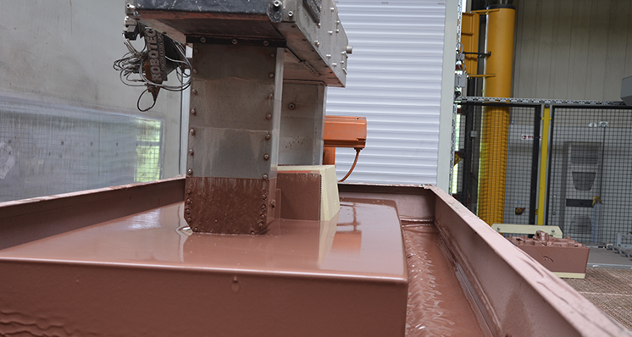
РЕЗИДЕНТЫ ИНДУСТРИАЛЬНОГО ПАРКА
ООО «УРАЛХИМПЛАСТ-ХЮТТЕНЕС АЛЬБЕРТУС»
Совместное предприятие Уралхимпласт – Хюттенес Альбертус (УХП-ХА) организовали в Нижнем Тагиле Hüttenes-Albertus — ведущий производитель химической продукции для литейной промышленности во всем мире и Уралхимпласт — один из крупнейших российских производителей синтетических смол и пластмасс.
Крупнейшее производство связующих и противопригарных литейных покрытий в РФ
Полный диапазон материалов для изготовления форм и стержней по ХТС
Услуги аудита и сопровождения команды экспертов в литейной технологии и химии
Помощь в устранении ошибок в формовочной технологии клиента и снижение процента брака
76

Slide 77
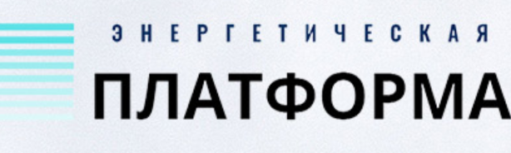
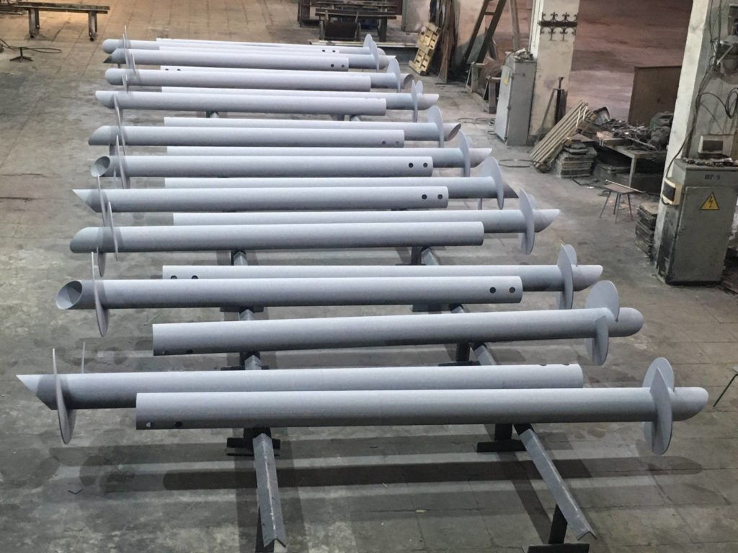
РЕЗИДЕНТЫ ИНДУСТРИАЛЬНОГО ПАРКА
ООО «ЭНЕРГЕТИЧЕСКАЯ ПЛАТФОРМА»
Производство металлоконструкций любой сложности как по типовым, так и по индивидуальным чертежам:
металлоконструкции для промышленного и гражданского строительства.
винтовые сваи и устройство буронабивных свай (БНС);
свайные металлические фундаменты любой конфигурации;
металлические решетчатые опоры ЛЭП 35кв, 110кВ, 220кВ, 500кВ и 750 кВ;
металлические многогранные опоры ЛЭП;
металлоконструкции порталов ОРУ подстанций (ПС);
77

Slide 78
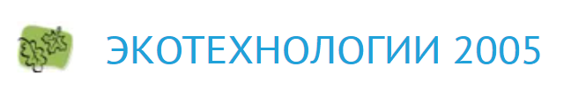
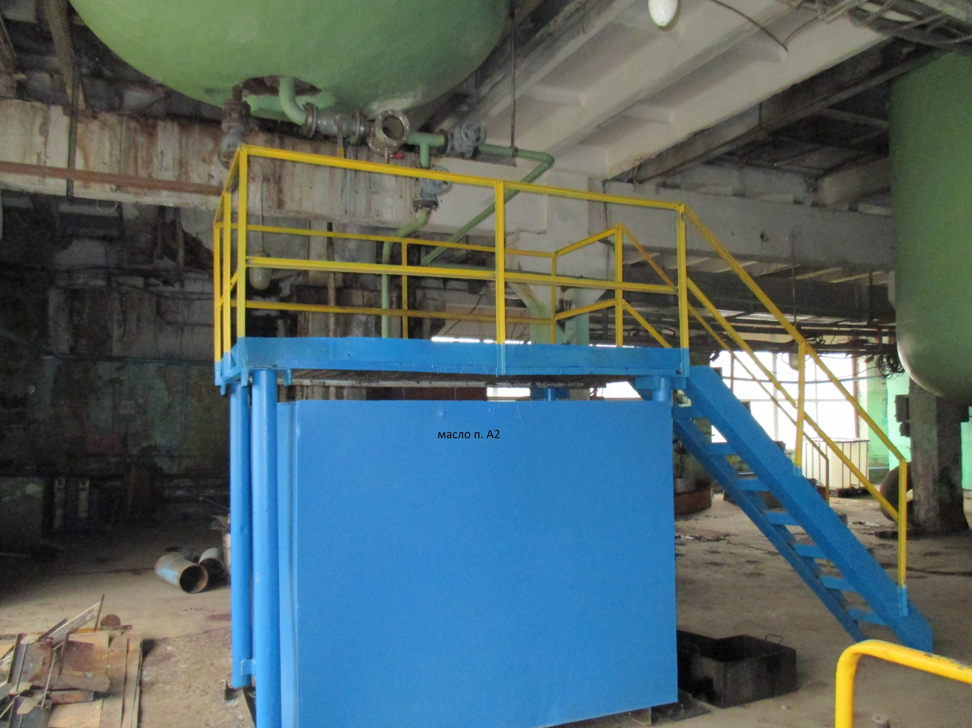
РЕЗИДЕНТЫ ИНДУСТРИАЛЬНОГО ПАРКА
ООО «ЭКОТЕХНОЛОГИИ 2005»
ООО "Экотехнологии 2005" основано в 2005 году.
Основным видом деятельности ООО «Экотехнологии 2005» являются
1.Проведение работ по очистке и восстановлению территории и акваторий, загрязненных сырой нефтью и продуктами ее переработки (горюче-смазочными материалами).
2. Производство красок, лаков и аналогичных материалов
3. Производство абразивных и неметаллических минеральных изделий
4. Производство прочих химических продуктов
78

Slide 79
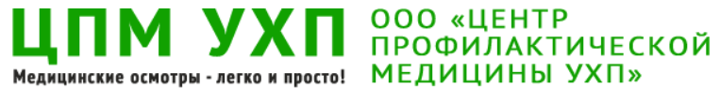
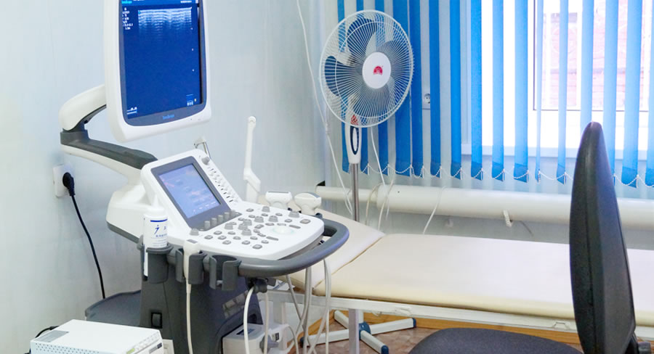
ПОЛЬЗОВАТЕЛИ ИНДУСТРИАЛЬНОГО ПАРКА
ООО ЦПМ-УХП - медицинская организация, основное направление деятельности которой - проведение первичных и предварительных медицинских осмотров. Центр создан на базе поликлиники компании «Уралхимпласт» - крупнейшего российского производителя синтетических смол и пластмасс.
Общая врачебная практика
Стоматологическая практика
79

Slide 80
СХЕМА РАЗМЕЩЕНИЯ РЕЗИДЕНТОВ
- Здание, строение
 |  | Кадастровый номер здания |  | Кадастровый номер ЗУ
 | - Место размещения ООО «УХП-АМДОР» (резидент) | 1 | 66:56:0401001:1077 | 66:56:0401001:103
 |  | 2 | 66:56:0401001:1039 | 66:56:0401001:103
 |  | 3 | 66:56:0401001:262 | 66:56:0401001:256
 | - Место размещения ООО «УХП-ХА» (резидент) | 4 | 66:56:0401001:680 | 66:56:0401001:159, 66:56:0401001:834
 |  | 5 | 66:56:0401001:715 | 66:56:0401001:851
 | - Место размещения ООО «ЦПМ УХП» (пользователь) | 7 | 66:56:0401001:696 | 66:56:0401001:826
 |  | 8 | 66:56:0401001:785 | 66:56:0401001:827
 | - Место размещения ООО «Энергетическая платформа» (резидент) | 10 | 66:56:0401001:724 | 66:56:0401001:95
 | - Место размещения ООО «Экотехнологии 2005» (резидент) | 11 | 66:56:0401001:734 | 66:56:0401001:95
- Здание, строение
- Граница ЗУ
- Граница ЗУ
1
7
2
8
3
10
4
11
5
Масштаб 1:10000
Масштаб 1:10000
80

Slide 81
СХЕМА РАЗМЕЩЕНИЯ РЕЗИДЕНТОВ
Сооружение разливочной – к/н 66:56:0401001:1077
1 этаж
Характеристика | Значение
Наименование резидента | ООО «Уралхимпласт-Амдор»
Занимаемая площадь, м2 | 409,0
Масштаб 1:250
81

Slide 82
СХЕМА РАЗМЕЩЕНИЯ РЕЗИДЕНТОВ
Сооружение разливочной – к/н 66:56:0401001:1077
2 этаж
Характеристика | Значение
Наименование резидента | ООО «Уралхимпласт-Амдор»
Занимаемая площадь, м2 | 20,0
Масштаб 1:150
82

Slide 83
СХЕМА РАЗМЕЩЕНИЯ РЕЗИДЕНТОВ
Здание административно-бытового корпуса (АБК) – к/н 66:56:0401001:1039
1 этаж
Характеристика | Значение
Наименование резидента | ООО «Уралхимпласт-Амдор»
Занимаемая площадь, м2 | 611,7
Масштаб 1:250
83

Slide 84
СХЕМА РАЗМЕЩЕНИЯ РЕЗИДЕНТОВ
Здание административно-бытового корпуса (АБК) – к/н 66:56:0401001:1039
2 этаж
Характеристика | Значение
Наименование резидента | ООО «Уралхимпласт-Амдор»
Занимаемая площадь, м2 | 381,3
Масштаб 1:250
84

Slide 85
СХЕМА РАЗМЕЩЕНИЯ РЕЗИДЕНТОВ
Здание административно-бытового корпуса (АБК) – к/н 66:56:0401001:1039
3 этаж
Характеристика | Значение
Наименование резидента | ООО «Уралхимпласт-Амдор»
Занимаемая площадь, м2 | 401,7
Масштаб 1:250
85

Slide 86
СХЕМА РАЗМЕЩЕНИЯ РЕЗИДЕНТОВ
Здание известкового молока – к/н 66:56:0401001:262
1 этаж
Характеристика | Значение
Наименование резидента | ООО «Уралхимпласт-Амдор»
Занимаемая площадь, м2 | 334,1
Масштаб 1:250
86

Slide 87
СХЕМА РАЗМЕЩЕНИЯ РЕЗИДЕНТОВ
Здание известкового молока – к/н 66:56:0401001:262
2 этаж
Характеристика | Значение
Наименование резидента | ООО «Уралхимпласт-Амдор»
Занимаемая площадь, м2 | 51,5
Масштаб 1:100
87

Slide 88
СХЕМА РАЗМЕЩЕНИЯ РЕЗИДЕНТОВ
Здание склада древмуки – к/н 66:56:0401001:680
1 этаж
Характеристика | Значение
Наименование резидента | ООО «Уралхимпласт – Хюттенес Альбертус»
Занимаемая площадь, м2 | 2326,0
Масштаб 1:450
88

Slide 89
СХЕМА РАЗМЕЩЕНИЯ РЕЗИДЕНТОВ
Здание склада древмуки – к/н 66:56:0401001:680
2 этаж
Характеристика | Значение
Наименование резидента | ООО «Уралхимпласт – Хюттенес Альбертус»
Занимаемая площадь, м2 | 2000,0
Масштаб 1:450
89

Slide 90
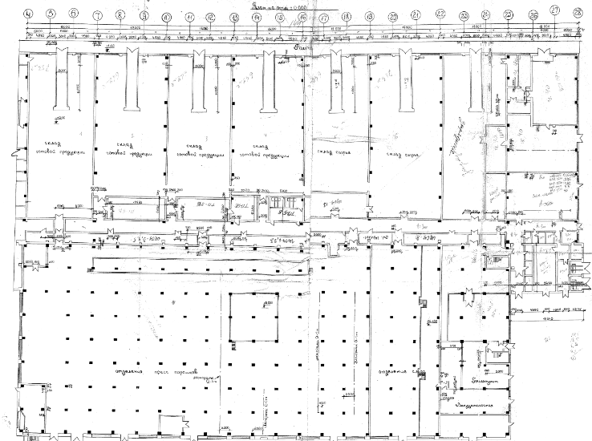
СХЕМА РАЗМЕЩЕНИЯ РЕЗИДЕНТОВ
Здание цеха № 04/3 – к/н 66:56:0401001:715
1 этаж
Характеристика | Значение
Наименование резидента | ООО «Уралхимпласт – Хюттенес Альбертус»
Занимаемая площадь, м2 | 8573,2
Масштаб 1:750
90

Slide 91
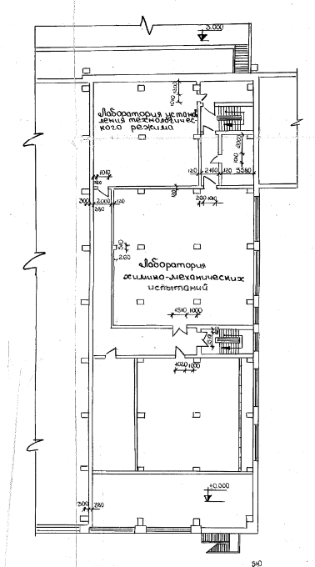
СХЕМА РАЗМЕЩЕНИЯ РЕЗИДЕНТОВ
Здание цеха № 04/3 – к/н 66:56:0401001:715
2 этаж
Характеристика | Значение
Наименование резидента | ООО «Уралхимпласт – Хюттенес Альбертус»
Занимаемая площадь, м2 | 3940,6
Масштаб 1:750
91

Slide 92

СХЕМА РАЗМЕЩЕНИЯ РЕЗИДЕНТОВ
Здание цеха № 04/3 – к/н 66:56:0401001:715
3 этаж
Характеристика | Значение
Наименование резидента | ООО «Уралхимпласт – Хюттенес Альбертус»
Занимаемая площадь, м2 | 3957,9
Масштаб 1:750
92

Slide 93
СХЕМА РАЗМЕЩЕНИЯ ПОЛЬЗОВАТЕЛЕЙ
Здание поликлиники – к/н 66:56:0401001:696
1 этаж
Характеристика | Значение
Наименование резидента | ООО «ЦПМ УХП»
Занимаемая площадь, м2 | 450,3
Масштаб 1:200
93

Slide 94
СХЕМА РАЗМЕЩЕНИЯ ПОЛЬЗОВАТЕЛЕЙ
Здание поликлиники – к/н 66:56:0401001:696
2 этаж
Характеристика | Значение
Наименование резидента | ООО «ЦПМ УХП»
Занимаемая площадь, м2 | 468,4
Масштаб 1:200
94

Slide 95
СХЕМА РАЗМЕЩЕНИЯ ПОЛЬЗОВАТЕЛЕЙ
Здание поликлиники – к/н 66:56:0401001:696
Подвал
Характеристика | Значение
Наименование резидента | ООО «ЦПМ УХП»
Занимаемая площадь, м2 | 181,4
Масштаб 1:200
95

Slide 96
СХЕМА РАЗМЕЩЕНИЯ ПОЛЬЗОВАТЕЛЕЙ
Здание водолечебницы с двумя пристроями – к/н 66:56:0401001:785
1 этаж
Характеристика | Значение
Наименование резидента | ООО «ЦПМ УХП»
Занимаемая площадь, м2 | 207,5
Масштаб 1:200
96

Slide 97
СХЕМА РАЗМЕЩЕНИЯ ПОЛЬЗОВАТЕЛЕЙ
Здание водолечебницы с двумя пристроями – к/н 66:56:0401001:785
2 этаж
Характеристика | Значение
Наименование резидента | ООО «ЦПМ УХП»
Занимаемая площадь, м2 | 185,2
Масштаб 1:200
97

Slide 98
СХЕМА РАЗМЕЩЕНИЯ РЕЗИДЕНТОВ-СУБЪЕКТОВ МСП
 |  | Кадастровый номер здания |  | Кадастровый номер ЗУ
 | - Место размещения ООО «Энергетическая платформа» (резидент) | 10 | 66:56:0401001:724 | 66:56:0401001:95
 | - Место размещения ООО «Экотехнологии 2005» (резидент) | 11 | 66:56:0401001:734 | 66:56:0401001:95
- Здание, строение
- Граница ЗУ
10
11
Масштаб 1:10000
98

Slide 99
СХЕМА РАЗМЕЩЕНИЯ РЕЗИДЕНТОВ-СУБЪЕКТОВ МСП
Нежилое Здание производственное цеха № 02/2 – к/н 66:56:0401001:734
1 этаж
Характеристика | Значение
Наименование резидента | ООО «Экотехнологии 2005»
Занимаемая площадь, м2 | 695,33
Категория МСП | Микропредприятие
Масштаб 1:250
99

Slide 100
СХЕМА РАЗМЕЩЕНИЯ РЕЗИДЕНТОВ-СУБЪЕКТОВ МСП
Нежилое Здание производственное цеха № 02/2 – к/н 66:56:0401001:734
2 этаж
Характеристика | Значение
Наименование резидента | ООО «Экотехнологии 2005»
Занимаемая площадь, м2 | 610,44
Категория МСП | Микропредприятие
Масштаб 1:250
100

Slide 101
СХЕМА РАЗМЕЩЕНИЯ РЕЗИДЕНТОВ-СУБЪЕКТОВ МСП
Нежилое здание производственное цеха 32 – к/н 66:56:0401001:724
1 этаж
Характеристика | Значение
Наименование резидента | ООО «Энергетическая платформа»
Занимаемая площадь, м2 | 983,0
Категория МСП | Микропредприятие
Масштаб 1:250
101

Slide 102
СХЕМА РАЗМЕЩЕНИЯ РЕЗИДЕНТОВ-СУБЪЕКТОВ МСП
Нежилое здание производственное цеха 32 – к/н 66:56:0401001:724
3 этаж
Характеристика | Значение
Наименование резидента | ООО «Энергетическая платформа»
Занимаемая площадь, м2 | 49,5
Категория МСП | Микропредприятие
Масштаб 1:250
102

Slide 103
ФИНАНСОВО-ЭКОНОМИЧЕСКИЕ ПОКАЗАТЕЛИ ДЕЯТЕЛЬНОСТИ УПРАВЛЯЮЩЕЙ КОМПАНИИ
 |  | 2024 | 2025 | 2026 | 2027 | 2028 | 2029
Выручка, полученная управляющей компанией, в том числе: | млн руб | 122,0 | 134,2 | 147,6 | 162,4 | 178,6 | 196,5
от аренды помещений | млн руб | 2,0 | 2,2 | 2,4 | 2,7 | 2,9 | 3,2
от реализации работ, услуг резидентам и участникам парка | млн руб | 120,0 | 132,0 | 145,2 | 159,7 | 175,7 | 193,3
Инвестиции | млн руб | 11,0 | 12,1 | 11,0 | 11,0 | 11,0 | 11,1
Налоговые платежи в федеральный бюджет, всего | млн руб | 21 | 26,6 | 29,3 | 32,2 | 35,4 | 38,9
Количество рабочих мест | ед. | 65 | 66 | 66 | 67 | 67 | 67
103

Slide 104
ФИНАНСОВО-ЭКОНОМИЧЕСКИЕ ПОКАЗАТЕЛИ ДЕЯТЕЛЬНОСТИ РЕЗИДЕНТОВ
№ | Наименование | 2024 | 2025 | 2026 | 2027 | 2028 | 2029
ООО «Уралхимпласт-Амдор»
1. | Объем промышленного производства, млн руб. | 1586,8 | 1745,5 | 1920,1 | 2112,1 | 2323,3 | 2555,6
2. | Количество рабочих мест, чел. | 79 | 79 | 80 | 80 | 82 | 82
ООО «Уралхимпласт-Хюттенес Альбертус»
1. | Объем промышленного производства, млн руб. | 1340,1 | 1474,1 | 1621,6 | 1783,7 | 1962,1 | 2158,3
2. | Количество рабочих мест, чел. | 57 | 60 | 60 | 60 | 60 | 60
ООО «Экотехнологии-2005»
1. | Объем промышленного производства, млн руб. | 64 | 70,4 | 77,4 | 85,2 | 93,7 | 103,1
2. | Количество рабочих мест, чел. | 12 | 14 | 16 | 18 | 19 | 19
ООО «Энергетическая платформа»
1. | Объем промышленного производства, млн руб. | 68,4 | 75,2 | 82,8 | 91,0 | 100,1 | 110,1
2. | Количество рабочих мест, чел. | 15 | 15 | 20 | 25 | 30 | 35
104

Slide 105
ПРОГНОЗ ИСПОЛЬЗОВАНИЯ ПРОМЫШЛЕННОЙ ИНФРАСТРУКТУРЫ
№ | Наименование | 2024 | 2025 | 2026 | 2027 | 2028 | 2029
ООО «Уралхимпласт-Амдор»
1. | Использование электроснабжения, МВт | 5 | 5 | 5 | 5 | 5 | 5
2. | Использование водоснабжения, м3/час | 4 | 4 | 4 | 4 | 4 | 4
3. | Использование водоотведения, м3/час | 4 | 4 | 4 | 4 | 4 | 4
4. | Использование газоснабжения, м3/час | 0,7 | 0,7 | 0,7 | 0,7 | 0,7 | 0,7
5. | Использование площадей зданий, м2 | 21 093,1 | 21 093,1 | 21 093,1 | 21 093,1 | 21 093,1 | 21 093,1
6. | Использования территории з/у, га | 3,71 | 3,71 | 3,71 | 3,71 | 3,71 | 3,71
7. | Использование транспортной инфраструктуры (использование дорог, автомашины в сутки) | 15 | 15 | 15 | 15 | 15 | 15
ООО «Уралхимпласт-Хюттенес Альбертус»
1. | Использование электроснабжения, МВт | 2 | 2 | 2 | 2 | 2 | 2
2. | Использование водоснабжения, м3/час | 3 | 3 | 3 | 3 | 3 | 3
3. | Использование водоотведения, м3/час | 3 | 3 | 3 | 3 | 3 | 3
4. | Использование газоснабжения, м3/час | 0,5 | 0,5 | 0,5 | 0,5 | 0,5 | 0,5
5. | Использование площадей зданий, м2 | 2 414,5 | 2 414,5 | 2 414,5 | 2 414,5 | 2 414,5 | 2 414,5
6. | Использования территории з/у, га | 1,1 | 1,1 | 1,1 | 1,1 | 1,1 | 1,1
7. | Использование транспортной инфраструктуры (использование дорог, автомашины в сутки) | 5 | 5 | 5 | 5 | 5 | 5
105

Slide 106
ПРОГНОЗ ИСПОЛЬЗОВАНИЯ ПРОМЫШЛЕННОЙ ИНФРАСТРУКТУРЫ
№ | Наименование | 2024 | 2025 | 2026 | 2027 | 2028 | 2029
ООО «Экотехнологии-2005»
1. | Использование электроснабжения, МВт | 0,9 | 0,9 | 0,9 | 0,9 | 0,9 | 0,9
2. | Использование водоснабжения, м3/час | 0,5 | 0,5 | 0,5 | 0,5 | 0,5 | 0,5
3. | Использование водоотведения, м3/час | 0,5 | 0,5 | 0,5 | 0,5 | 0,5 | 0,5
4. | Использование газоснабжения, м3/час | 0,05 | 0,05 | 0,05 | 0,05 | 0,05 | 0,05
5. | Использование площадей зданий, м2 | 1305,8 | 1305,8 | 1305,8 | 1305,8 | 1305,8 | 1305,8
6. | Использования территории з/у, га | 0 | 0 | 0 | 0 | 0 | 0
7. | Использование транспортной инфраструктуры (использование дорог, автомашины в сутки) | 10 | 10 | 10 | 10 | 10 | 10
ООО «Энергетическая платформа»
1. | Использование электроснабжения, МВт | 0,1 | 0,1 | 0,1 | 0,1 | 0,1 | 0,1
2. | Использование водоснабжения, м3/час | 0,1 | 0,1 | 0,1 | 0,1 | 0,1 | 0,1
3. | Использование водоотведения, м3/час | 0,1 | 0,1 | 0,1 | 0,1 | 0,1 | 0,1
4. | Использование газоснабжения, м3/час | 0,05 | 0,05 | 0,05 | 0,05 | 0,05 | 0,05
5. | Использование площадей зданий, м2 | 1032,5 | 1032,5 | 1032,5 | 1032,5 | 1032,5 | 1032,5
6. | Использования территории з/у, га | 0 | 0 | 0 | 0 | 0 | 0
7. | Использование транспортной инфраструктуры (использование дорог, автомашины в сутки) | 5 | 5 | 5 | 5 | 5 | 5
106

